Slide 1
稳定同位素地球化学 H、O、C、N、S

Slide 2
目录
1、D和¹⁸O
2、C
3、N

Slide 3
1、D和¹⁸O

Slide 4
一、概念
1. 同位素组成
O: ¹⁶O, ¹⁷O, ¹⁸O H: ¹H, ²H(D), ³H(T)
H₂¹⁸O
D
H
¹⁸O
¹⁸O
H
H
H
¹⁶O
H
HDO
H₂O
D
D
¹⁶O
¹⁸O
H
D
“轻”水
“重”水

Slide 5
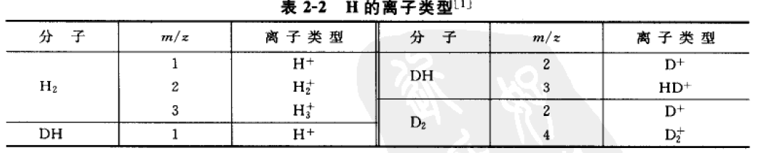
测量方法
氢原子被转化为氢气
水通过热锌被还原
氢同位素比值达到700‰

Slide 6
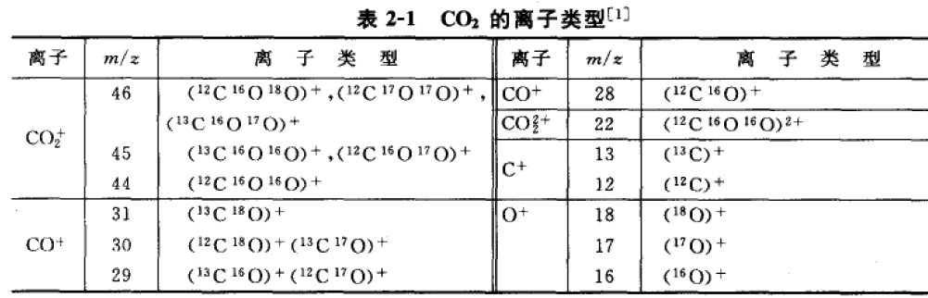
氧原子被转化为二氧化碳

Slide 7
元素 | 稳定同位素 | 相对丰度(%) | 分析形态 | 标准物质
氢 | ¹H | 99.99 | H₂ | 标准平均大洋水（SMOW）
 | ²H | 0.01
氧 | ¹⁶O | 99.8 | CO₂ | 标准平均大洋水（SMOW）
 | ¹⁷O | 0.04
 | ¹⁸O | 0.2

Slide 8
2. 不同同位素组成的性质差异
性质 | H₂¹⁶O | D₂¹⁶O | H₂¹⁸O
密度(20˚C, g/cm³) | 0.997 | 1.1051 | 1.1106
最大密度对应温度 (˚C) | 3.98 | 11.24 | 4.30
熔点 | 0.00 | 3.81 | 0.28
沸点 | 100.00 | 101.42 | 100.14
黏度 | 1.002 | 1.247 | 1.056

Slide 9
3. 性质差异导致的同位素分馏
蒸汽
蒸发
液相

Slide 10

同位素分馏：氢键的作用
分子间作用力（氢健）：
H-¹⁸O > D-¹⁶O > H-¹⁶O
>

Slide 11
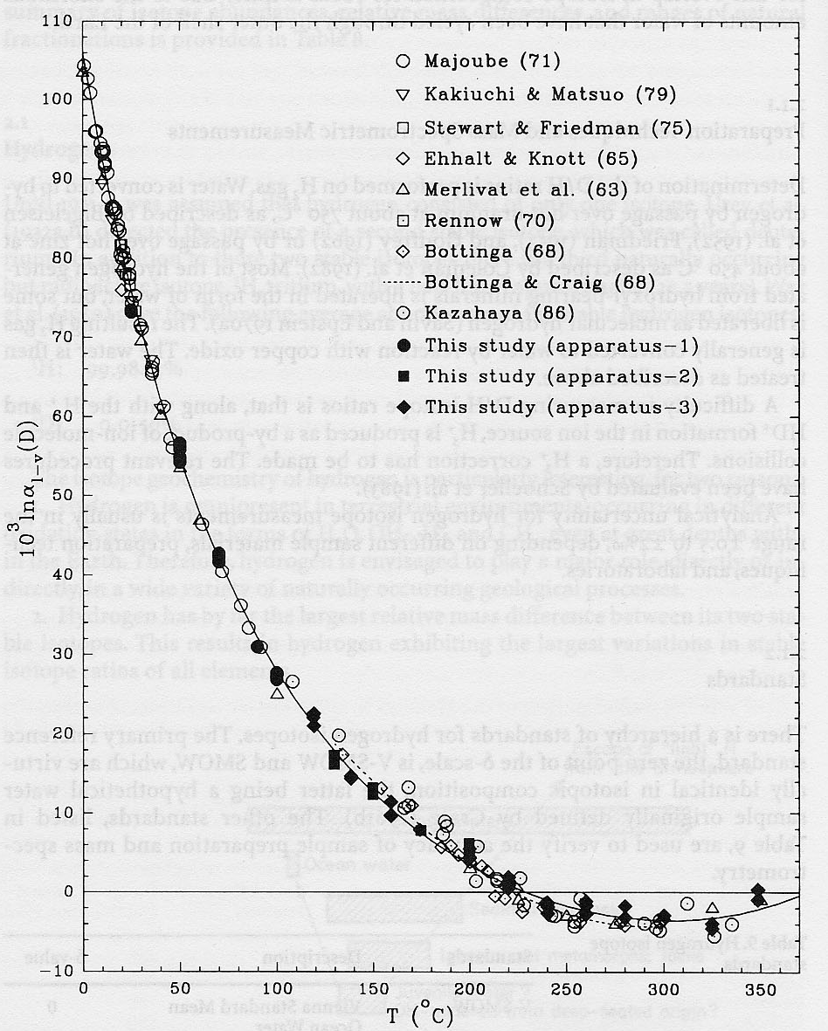
同位素分馏：温度的影响
Hoefs, 1997

Slide 12
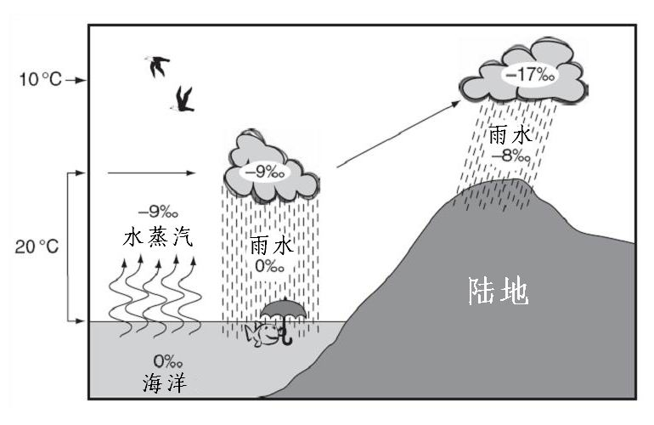
二、雨水²H、¹⁸O同位素的变化

Slide 13
1. 纬度效应
汽团
轻
–
越来越轻的水蒸气
δD δ¹⁸O
汽团
雨水
雨水
蒸发
雨水
越来越重的雨水
海水
0
纬度
重
赤道
温带
极地
Notes:
I’ll introduce some isotopic effect. First one is latitude effect. This is simple model. Water is warmed around equator, and it goes to high latitude area as vapor as Prof. Matsumoto and Prof. Yamanaka told before. Then, on the way to high latitude area, heavier water molecules begin to drop. Then as a result, the rain in high latitude is isotopically “light”, and which in low latitude is “heavy”. Very similar case, when mass of vapor encounters mountains, heavier water begins to drop first. So, isotopically light rain falls at high altitude.

Slide 14
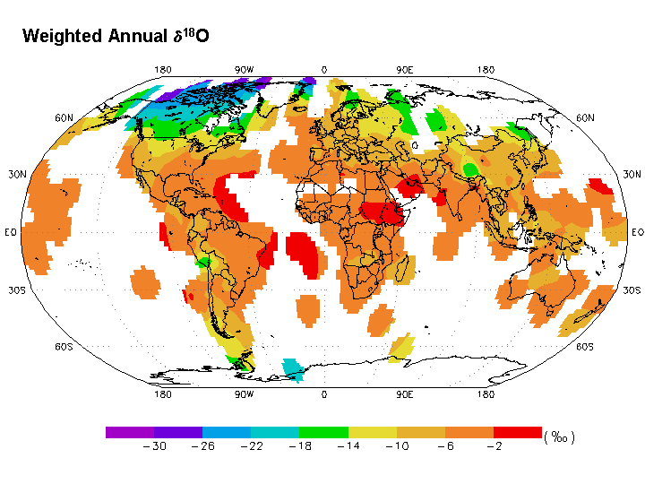
雨水δ¹⁸O分布
IAEA全球雨水监测网

Slide 15
2. 高程效应
轻
高度
汽团
高
汽团
低
重
Notes:
I’ll introduce some isotopic effect. First one is latitude effect. This is simple model. Water is warmed around equator, and it goes to high latitude area as vapor as Prof. Matsumoto and Prof. Yamanaka told before. Then, on the way to high latitude area, heavier water molecules begin to drop. Then as a result, the rain in high latitude is isotopically “light”, and which in low latitude is “heavy”. Very similar case, when mass of vapor encounters mountains, heavier water begins to drop first. So, isotopically light rain falls at high altitude.

Slide 16
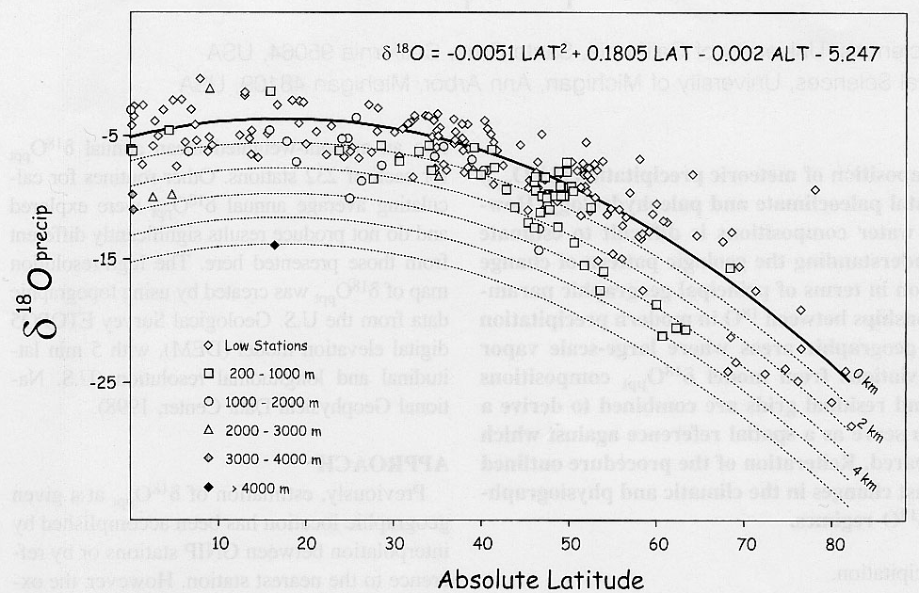
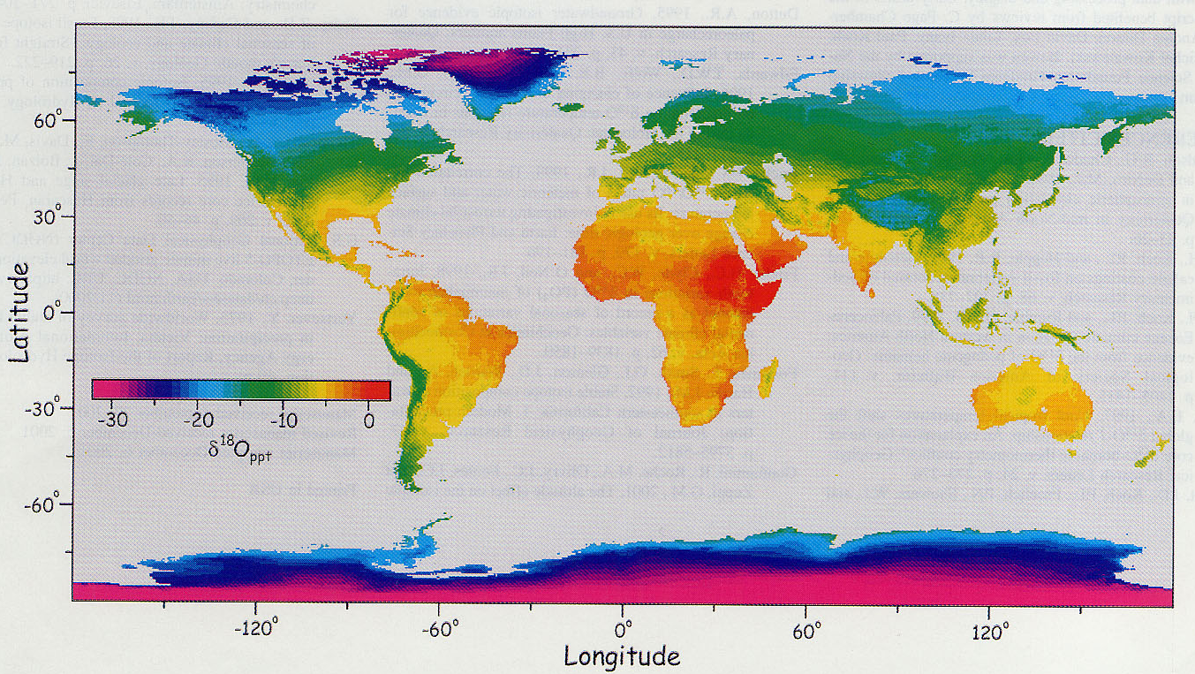
3. 纬度—高程效应
Bowen and Wilkinson, 2002

Slide 17
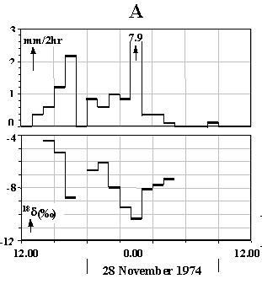
4. 降水量效应

Slide 18
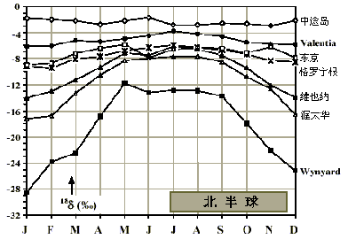
5. 季节效应

Slide 19
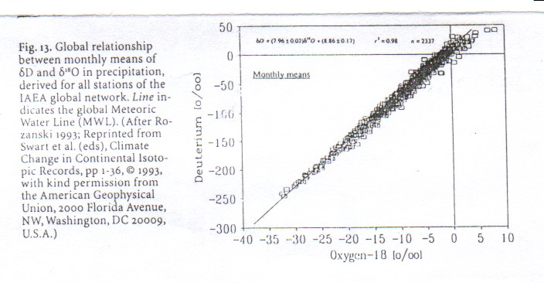
6. 全球雨水线方程
δD = 8 δ¹⁸O + 10 （Craig ，1961)

Slide 20
三、海水²H、¹⁸O同位素的变化及应用
海气相互作用是海洋表层水发生同位素分馏；
海水混合使海洋内部同位素组成趋于均匀。

Slide 21
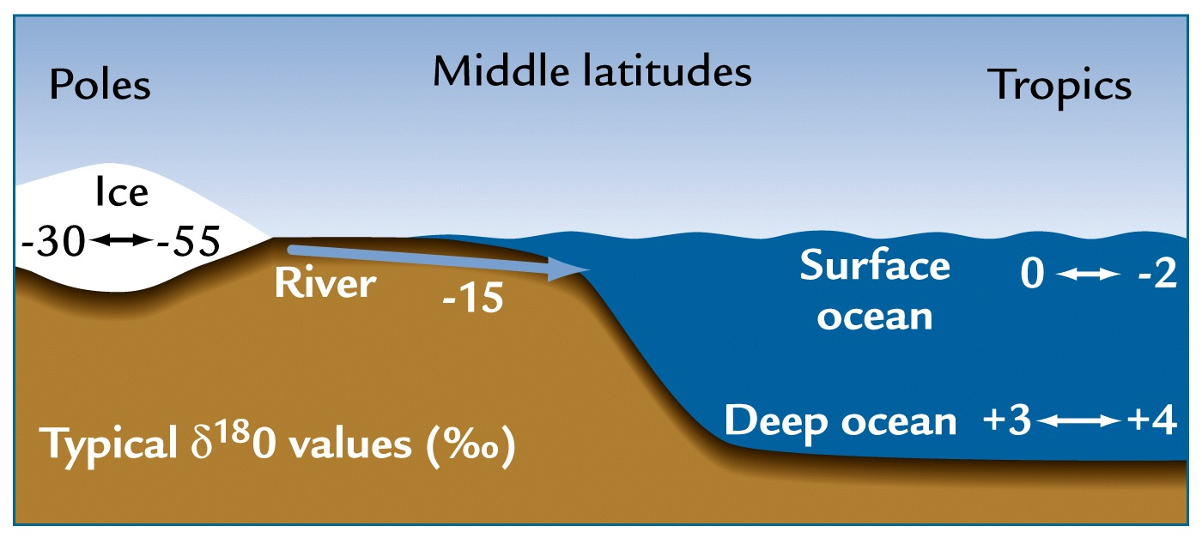
大洋δ¹⁸O典型值

Slide 22
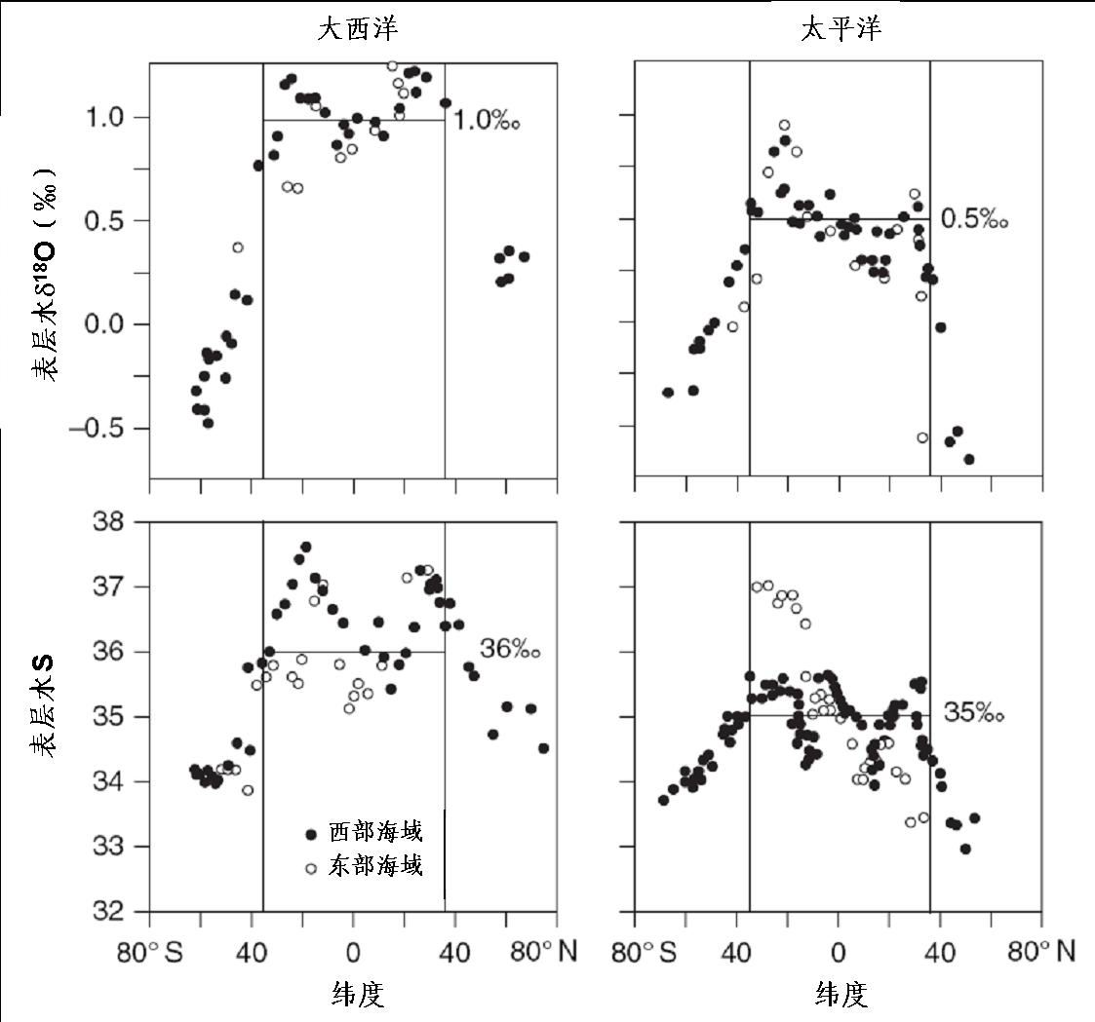
2. 海水δ¹⁸O的影响因素
盐度
水团来源

Slide 23
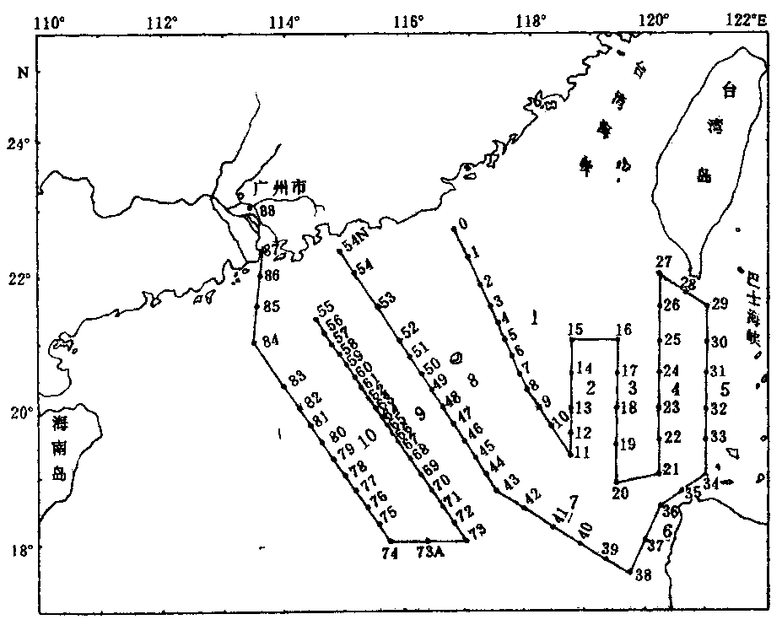
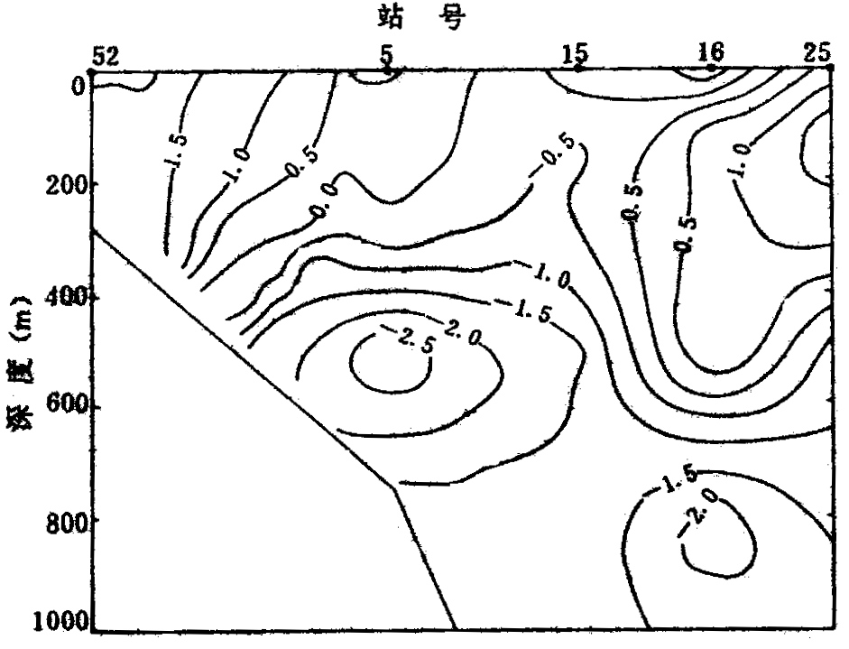
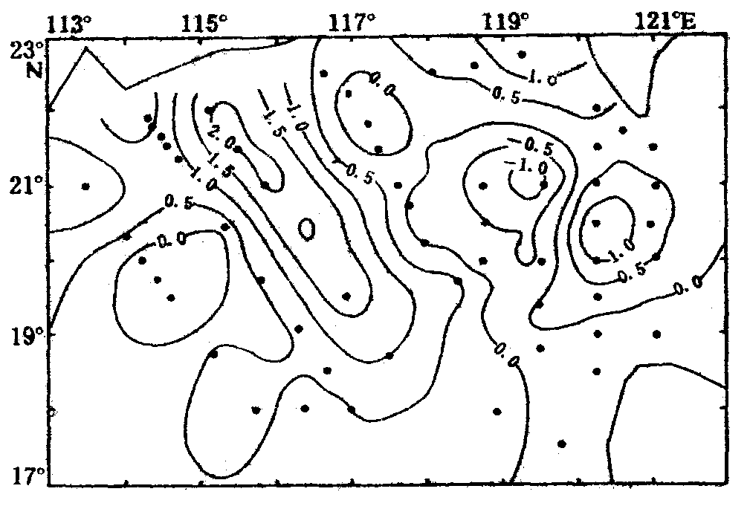
黑潮水入侵南海的δ¹⁸O指示
surface δD
Mar 1992
黄奕普等，1996

Slide 24
北冰洋水团的δ¹⁸O特征

Slide 25
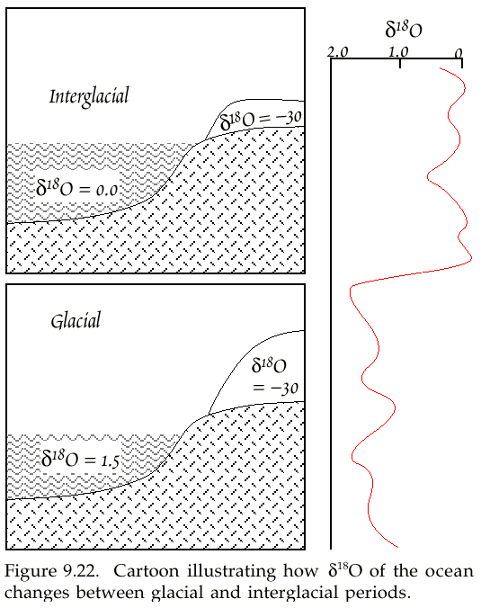
四、冰期—间冰期海水¹⁸O变化及应用
温度的影响
盐度的影响
沉积物岩心有孔虫重构

Slide 26
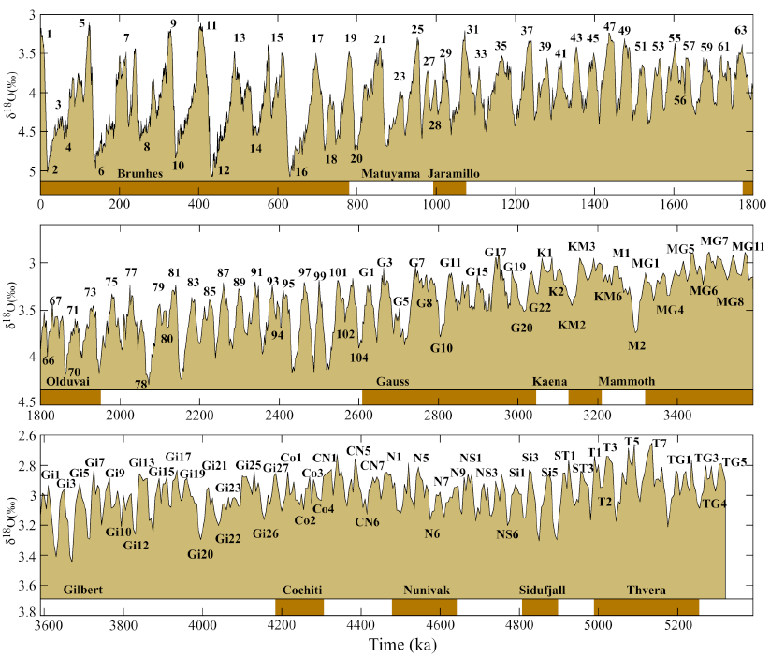
冰期-间冰期的重构
Lisiecki and Raymo, Paleoceanography ,2005

Slide 27
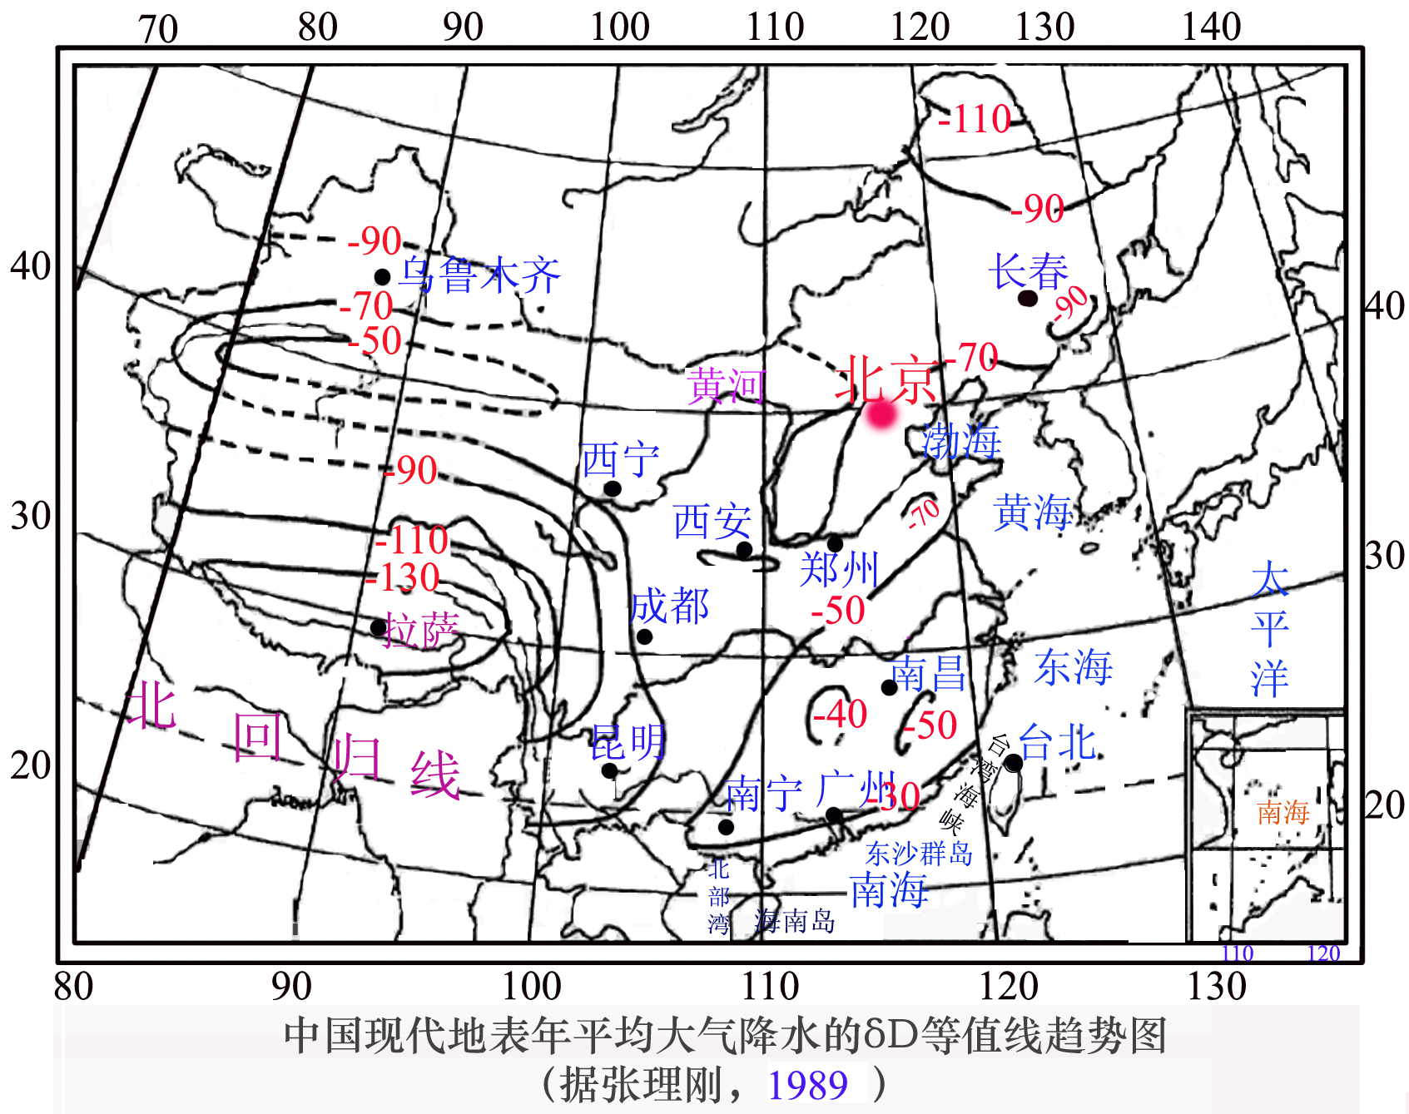

Slide 28
五、水-岩同位素平衡
1/2Si¹⁶O₂+H₂¹⁸O→1/2Si¹⁸O₂+H₂¹⁶O
(25℃，α=1.0492)
其结果是岩石中富集了¹⁸O，水中富集了¹⁶O。
由于大部分岩石中氢的含量很低，因此，在水~岩交换反应中氢同位素成分变化不大。

Slide 29
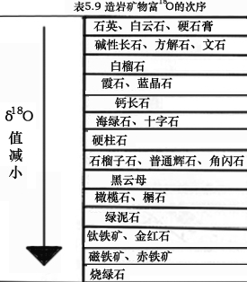
矿物晶格的化学键对氧同位素的选择
最富: Si-O-Si键矿物¹⁸O；
其次: Si-O-Al，Si-O-Mg，Si-O-Fe;
最贫: 含（OH）的矿物 ¹⁸O .

Slide 30
各种自然产状水的氢氧 同位素组成
1、大气降水☆
2、温泉和地热水
3、封存水（包括深层热卤水、油田卤水）
4、变质水
5、原生水及岩浆水

Slide 31
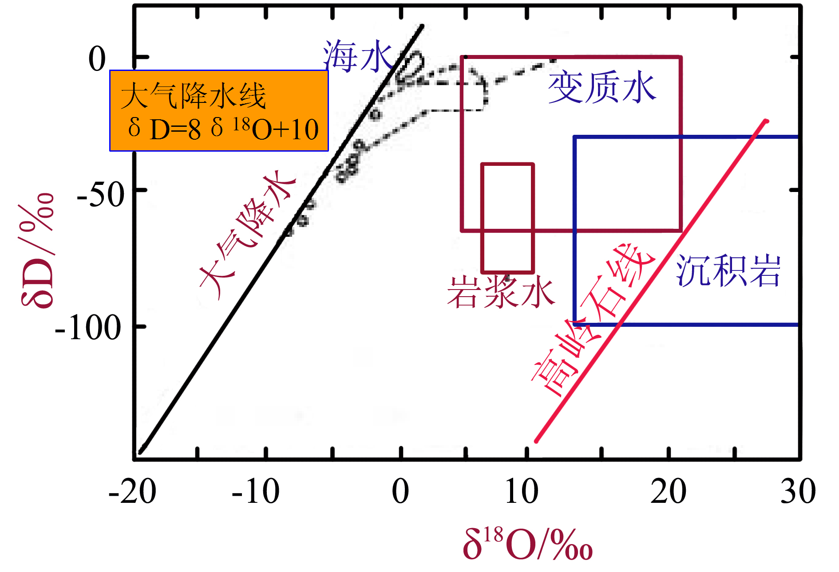

Slide 32
2、温泉和地热水
大气降水深循环加热的水
δD与当地纬度有关
δ¹⁸O变化大

Slide 33
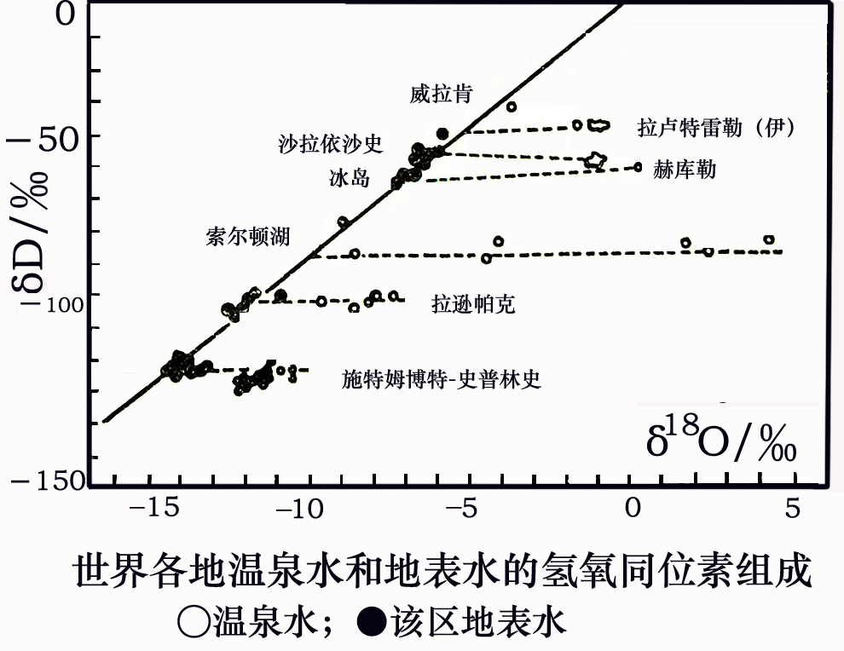

Slide 34
3、封存水
大气降水和海水深循环后长期封存（不流动）的产物，以高温和高矿化度为特征。
δD=－120‰ ~ － 25‰；
δ¹⁸O=－16‰ ~ +25‰

Slide 35
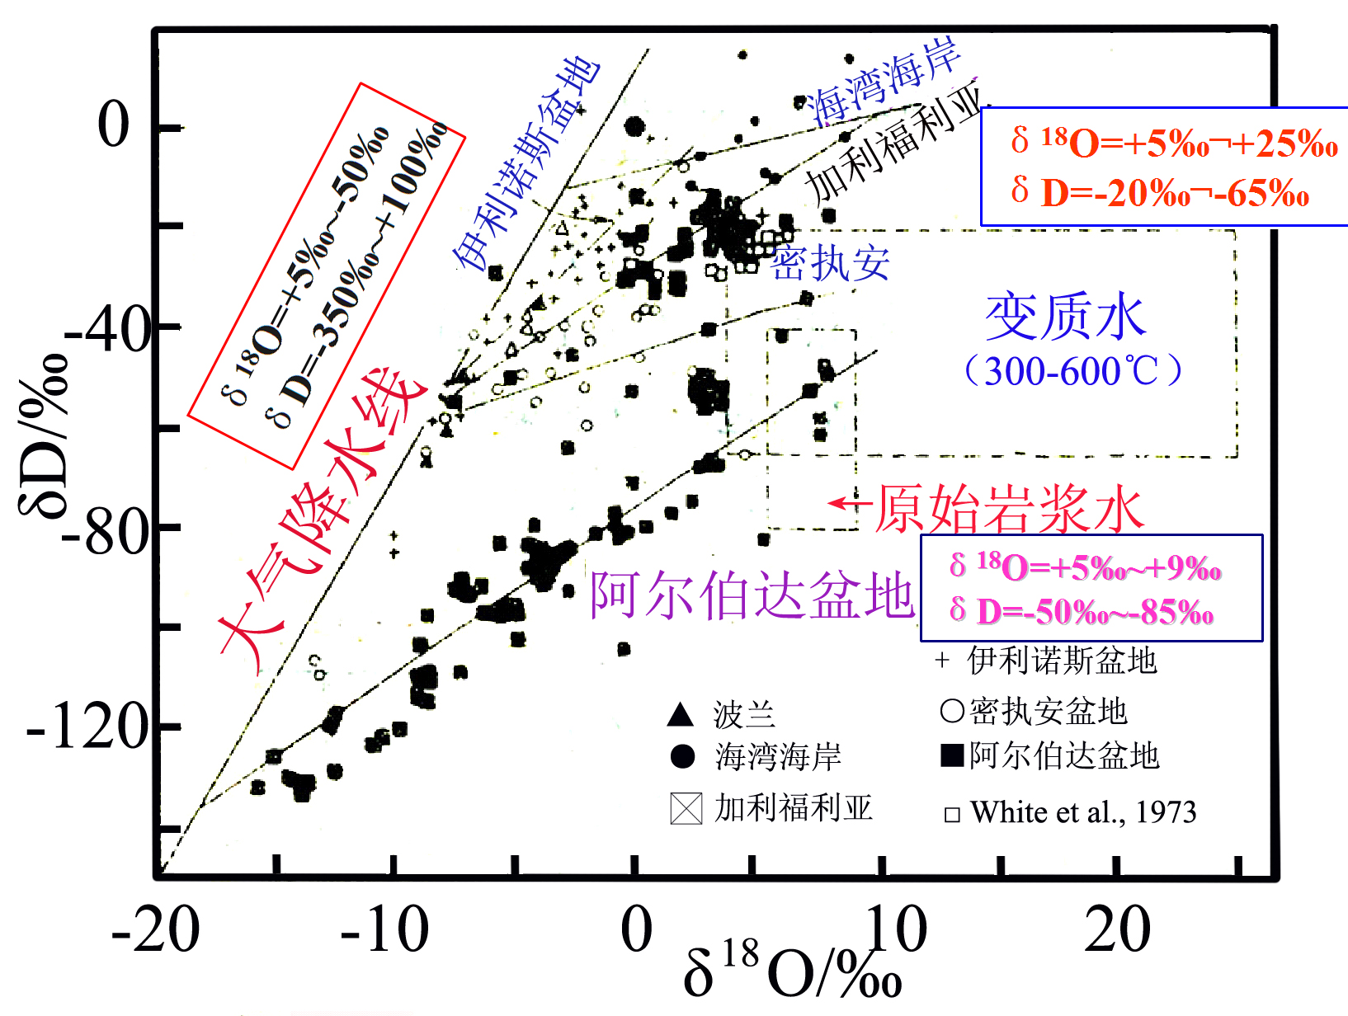

Slide 36
4、变质水
δD=－140‰~ － 20‰；
δ¹⁸O=－16‰~+25‰
高温变质水与岩石达到同位素交换平衡，因此，变质热液的同位素组成指示变质环境、原岩性质和流体来源。

Slide 37
5、原生水及岩浆水
来自地幔的与铁、镁超基性岩平衡的水称为原生水；
δD=-85‰~ -50‰；
δ¹⁸O=5‰~+9‰
岩浆水指的是高温硅酸盐熔体所含的水及其分异作用形成的水 ：
δD=-80‰~ -50‰；
δ¹⁸O=6‰~+10‰

Slide 38
岩石中的氢氧同位素组成
1、岩浆岩
2、沉积岩
3、变质岩

Slide 39
1、岩浆岩
达到同位素平衡时花岗岩中矿物的δ¹⁸O值（‰）为：
石英（8.9~10.3）→碱性长石（7.0~9.1）→斜长石（5.5~9.3）→角闪石（5.9~9.3）→黑云母（4.4~5.6）→磁铁矿（1.0~3.0）。
达到同位素平衡时相邻矿物间的δ¹⁸O（‰）相差约1.5～2。
岩浆岩中矿物的氧同位素组成与鲍温反应序列相反，早期高温形成的矿物低，晚期低温形成的矿物高，同位素分馏有关。

Slide 40
影响岩浆岩氧同位素的因素
① 岩浆的源区性质；
② 岩浆结晶分异效应；
③ 岩浆结晶作用的温度；
④ 岩浆与水溶液及围岩的同化混染作用；
⑤ 在岩浆固相线温度下矿物重新平衡所产生的退化效应。

Slide 41
2、沉积岩
①沉积岩中的氢氧同位素组成受两个主要反应控制：
1）水-岩同位素平衡，低温水-岩同位素反应分馏强烈；
2）生物分馏，生物沉积岩中出现地壳中最高的δ¹⁸O值。

Slide 42
②各种沉积岩氧同位素特点
1）碎屑沉积岩
δ¹⁸O_{岩浆岩}（5~10‰）＜δ¹⁸O＜ δ¹⁸O_{黏土矿物}（20~30‰）
2）化学风化矿物—
黏土矿物 δ¹⁸O：13 ‰ ~28 ‰，
δD：－35 ‰ ~－125 ‰

Slide 43
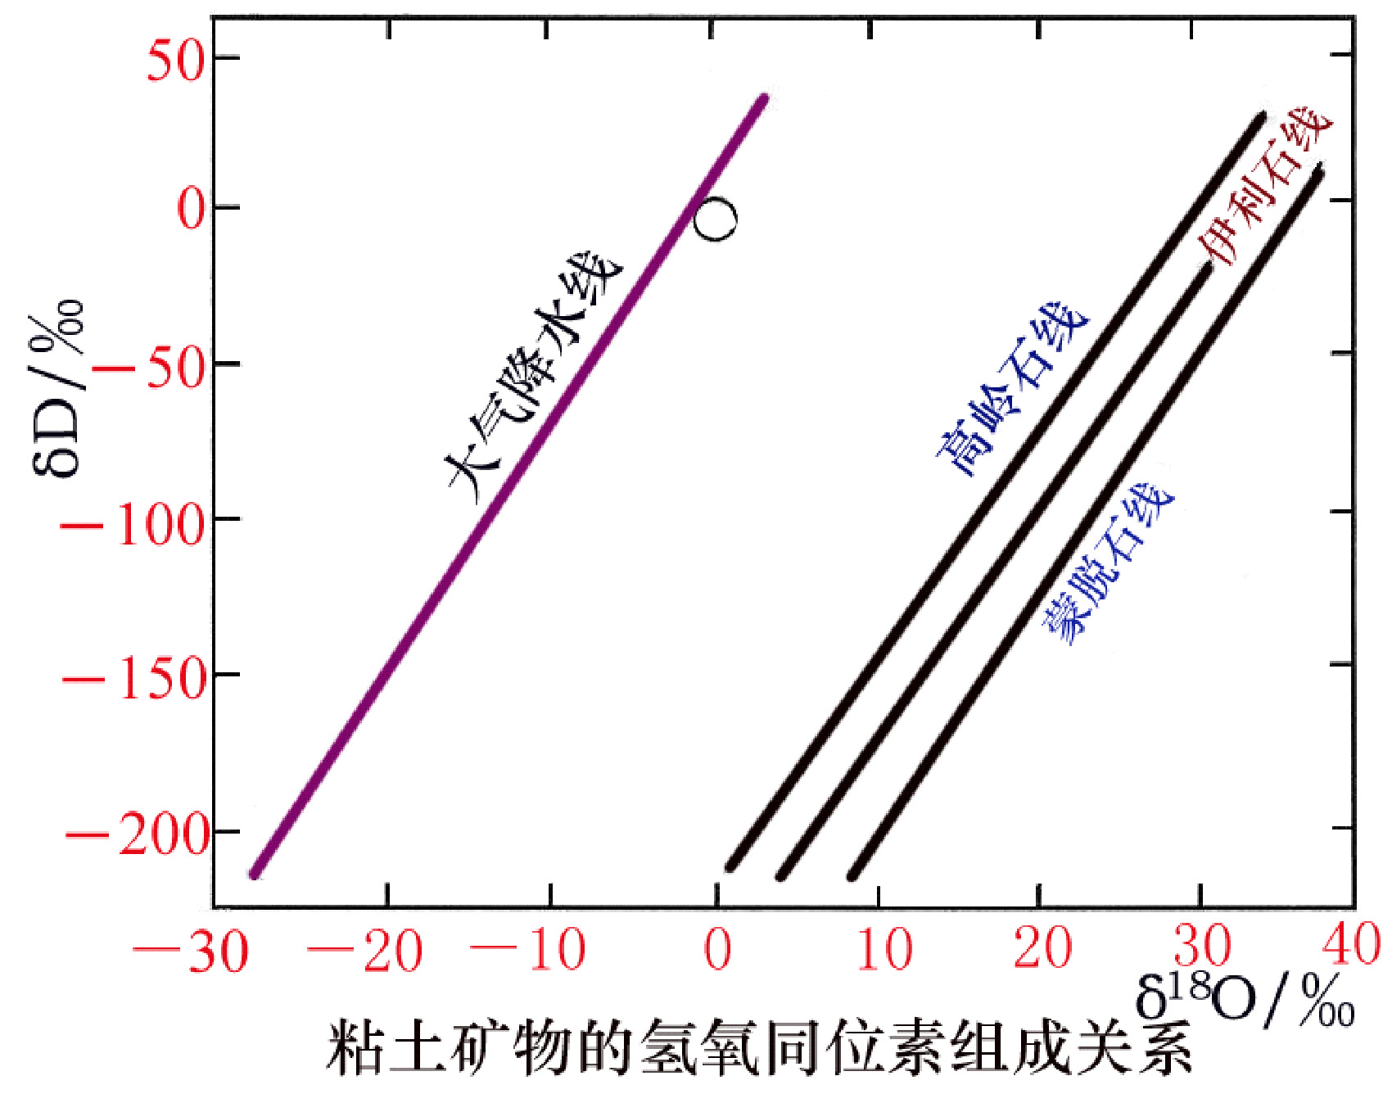

Slide 44
3）海相硅质岩和燧石
燧石的氧同位素组成随地质体时代变老有变小趋势

Slide 45
4）海相碳酸盐
氧同位素组成一般是最高的，不同时代海相碳酸盐的氧同位素组成趋势与燧石相同。
同时代淡水碳酸盐的δ¹⁸O低于海水的δ¹⁸O（28~30‰）

Slide 46
3、变质岩
变质岩的氢、氧同位素组成与变质岩原岩、变质温度、变质流体、变质作用类型及变质岩形成环境等诸多因素有关 。
区域变质作用过程中，随变质程度增高，岩石的δ¹⁸O值逐渐降低。

Slide 47
六、生物同位素分馏
植物的蒸腾作用能导致叶片水H₂¹⁸O富集，
¹⁸O在植物体中富集。
H₂¹⁶O+C¹⁸O₂ → (HC¹⁸OH)_{n}+¹⁶O₂
光合作用的实质是水的去氢作用，植物将水分解，吸收其中的H与CO₂结合成有机化合物分子。实测活的生物体、有机体、生物碳酸盐都具有高的¹⁸O。

Slide 48
自然界中由于以上氧同位素的分馏作用，使得在不同地质体中，氧同位素成分有明显变化:
有机体和CO₂: ¹⁸O / ¹⁶O: 2.1×10⁻³, 最高
地表水（H₂O）: ¹⁸O / ¹⁶O: 1.98× 10⁻³ ,最低
岩浆岩、变质岩以及高温形成的碳酸盐岩居中¹⁸O / ¹⁶O ：2.01~2.04× 10⁻³
沉积岩中比较富¹⁸O

Slide 49
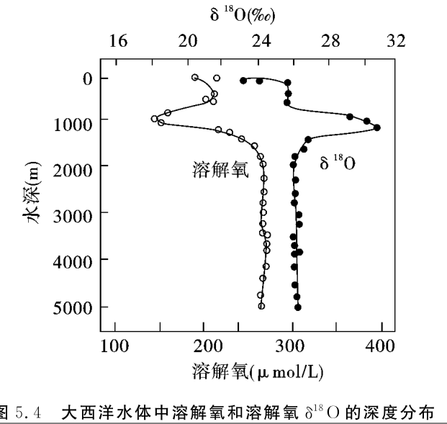

Slide 50
氢氧同位素地球化学应用
1.地质温度计★
①原理/公式
1000lnα=A×10⁶/T²+B
1000lnα_{a-b}≈δ_{a}-δ_{b}=A×10⁶/T²+B
②前提
③氧同位素测温法
1）外部测温法—矿物-水测温
2）内部测温法—共生矿物法

Slide 51
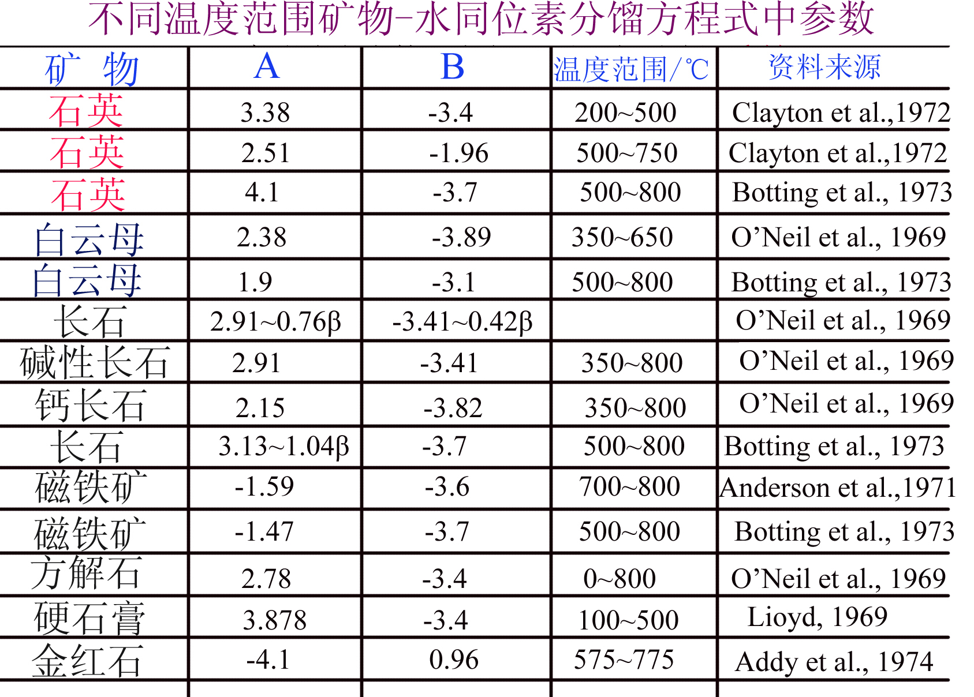
1)外部测温法—矿物-水测温

Slide 52
外部测温注意点
共生矿物与一个公共流体相达成平衡，两个矿物的氧同位素组成存平衡差，由此值可根据内部计温法获得两相平衡温度，或矿物形成温度；
a、b常数适用一定温度区间的；
平衡“冻结”后，避免后期作用干扰 。

Slide 53
外部测温法（反用）
可用来计算水介质的氢、氧同位素组成。
其条件是：当某矿物的氢、氧同位素组成及其形成温度是可知时，便可根据有关方程，计算出介质水的氢、氧同位素组成：
1000 lnα_{矿物—水}=δ¹⁸O_{矿}-δ¹⁸O_{水}
=(α/T²)+b

Slide 54
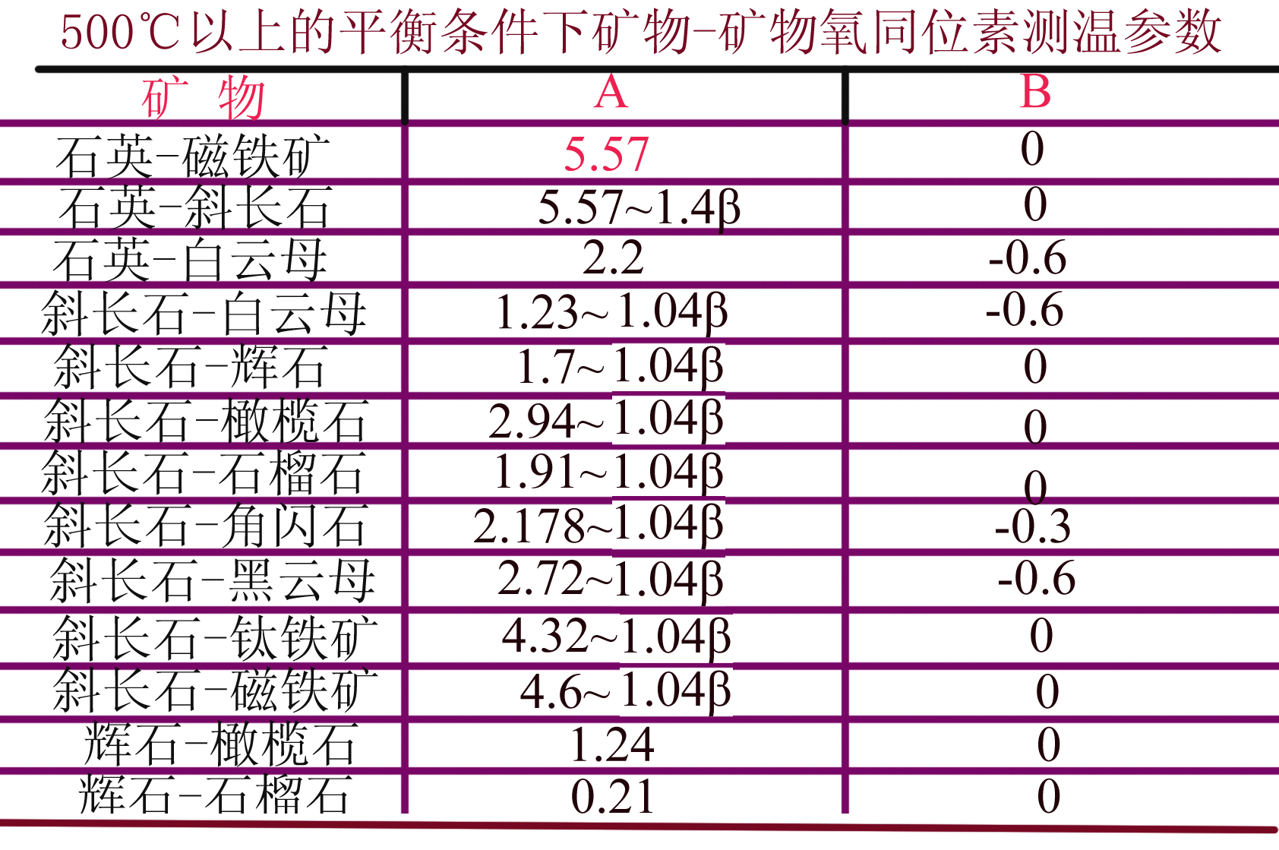
2) 内部测温法—共生矿物法

Slide 55
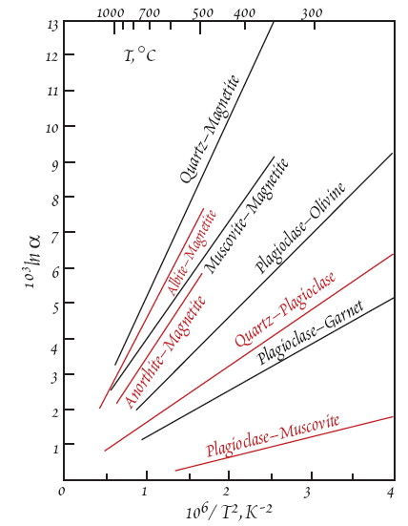

Slide 56
以石英、方解石共生矿物对为例
1000 lnα_{石英-水}=3.38×10⁶T^{－2}－3.40
1000 lnα_{方解石-水}=2.78×10⁶T^{－2}－3.40
则石英-方解石氧同位素温度计为：
1000 lnα_{石-方}=(3.38-2.78)·10⁶T⁻²
如果已知石英和方解石的δ¹⁸O值，就可以获得二者平衡沉淀温度。

Slide 57
2、氢氧同位素示踪
① 确定成矿流体的来源
② 确定岩石成因
③ 岩石氧同位素组成与地球动力学意义
④ 古气候

Slide 58
① 确定成矿流体的来源
矿床学研究中一个重要的问题是成矿溶液的来源及其在成矿过程中的演化特征，而水是成矿流体的基本组分，因此研究成矿溶液中水的来源是揭示矿床成因的关键。
形成金属矿床的成矿溶液可来自于热卤水、同生水、大气降水、变质水和岩浆水等，而成矿溶液中水的氢氧同位素组成是研究不同成因水的重要示踪剂。

Slide 59
2、确定岩石的成因
氧同位素研究可有效确定火成岩的物质来源，并据此进行岩石成因类型的划分。
例如对花岗岩研究来说，来自于陆壳碎屑物质部分熔融形成的S型花岗岩，其δ¹⁸O值一般大于10，而来自陆壳火成物质部分熔融形成的I型花岗岩一般δ¹⁸O小于10，由幔源岩浆分异形成的M型花岗岩，其δ¹⁸O值较低。

Slide 60
根据花岗岩的δ¹⁸O值判断其物质来源：
I型δ¹⁸O＜10（8~9）
S型δ¹⁸O ＞10

Slide 61
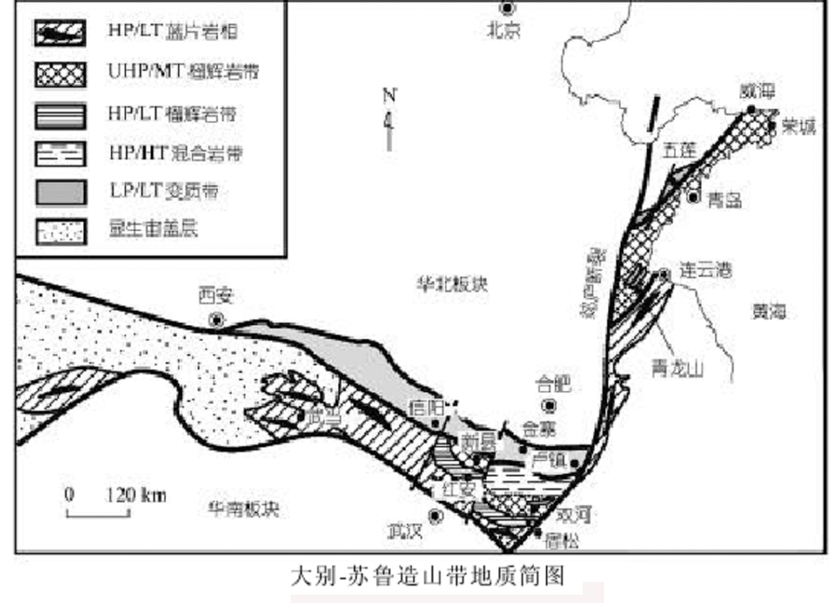
3.岩石氧同位素组成与地球动力学意义

Slide 62
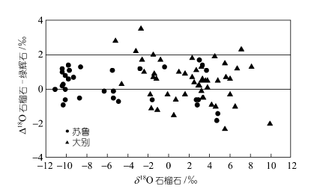

Slide 63
这表明超高压变质岩的原岩是近地表火山岩，并与大气降水进行过强烈的水-岩作用，从而揭示了榴辉岩的原岩在俯冲到地幔深度后其氧同位素组成并没有受上地幔氧同位素组成（约为5.7‰）的影响而被保存下来，反映超高压变质作用形成的榴辉岩在地幔中存留的时间很短和有限的壳幔相互作用，表明榴辉岩形成后的快速折返。
引自“大别-苏鲁超高压变质带内部的浅变质岩”

Slide 64
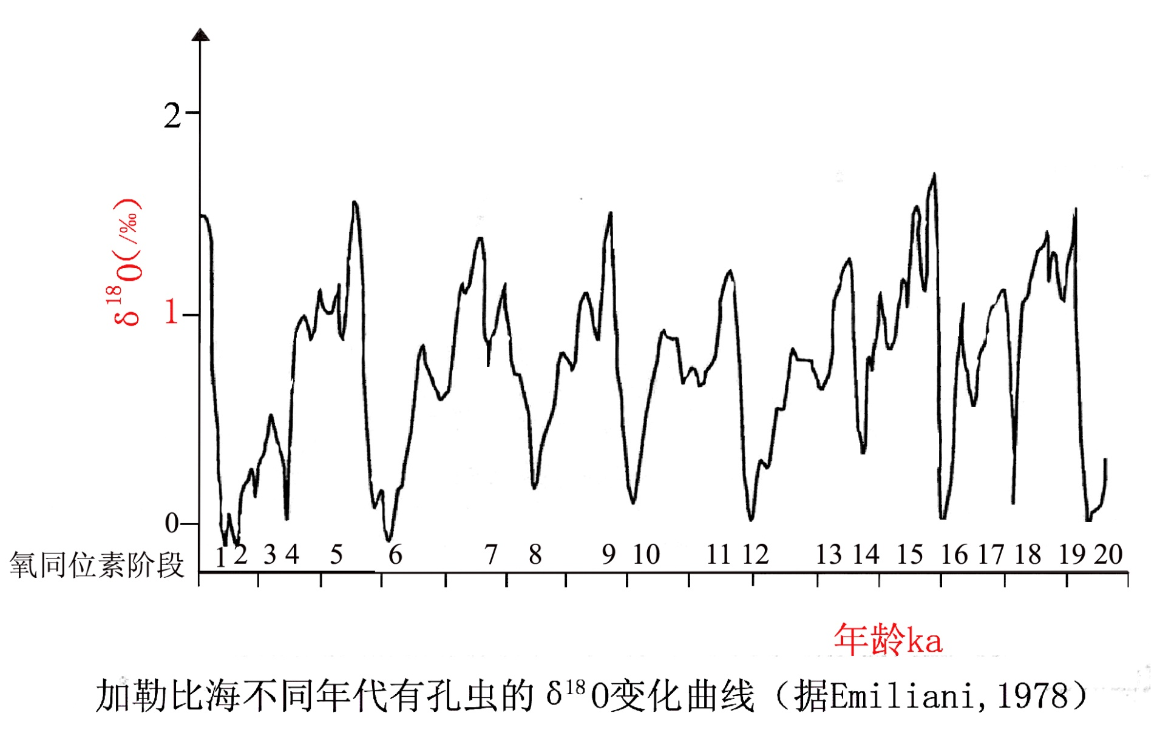
4、 古气候示踪

Slide 65
南极的冰岩心，峰代表间冰期

Slide 67
2、¹³C

Slide 68
碳同位素概述
碳同位素分馏
自然界中稳定碳同位素分布特征
稳定碳同位素应用简介

Slide 69
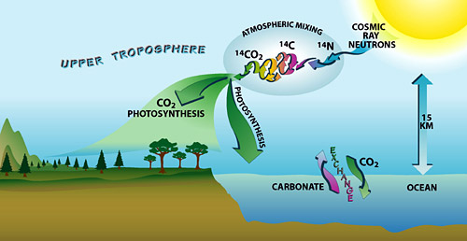
碳元素在地球上广泛分布于地壳、地慢、水圈以及大气圈中。此外，碳更是地球上生命赖以存在的基础，有机体中碳含量很高，是生物圈中最重要的元素之一。氧化形式的碳包括CO₂、CO，H₂CO₃，HCO₃⁻以及碳酸盐矿物。还原形式的碳，主要存在于有机物和化石燃料中。此外，它还以石墨和金刚石等自然元素形式存在。

Slide 70
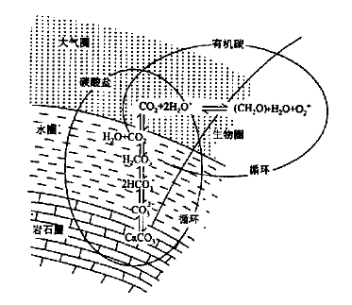
1 概 述
碳同位素的主要地球化学性质
地球上的碳有四大储存库：大气圈、水圈、生物圈和岩石圈。各种不同的形式的碳在这四大储存库之间进行着无机过程和有机过程的碳交换循环。
碳是一种变价元素，在不同的条件下可形成不同价态的化合物，它们之间存在着明显的同位素分馏。
生物圈与其它圈层间的相互关系——有机碳循环与碳酸盐循环

Slide 71
碳同位素及其丰度
自然界有六种碳同位素：¹⁰C、¹¹C、¹²C、¹³C、¹⁴C*和¹⁵C*。
丰度是：¹²C－98.89％；¹³C－1.108％；¹⁴C－1.2×10⁻¹⁰％。其中¹²C、¹³C是稳定同位素，¹⁴C是放射性同位素。
稳定碳同位素的国际标准为PDB。

Slide 72
2 碳同位素分馏
一般地说，在碳的有机循环中，轻同位素容易摄入有机质（例如烃、石油中富含¹²C）中；而在无机循环中，重同位素倾向于富集在无机盐（例如碳酸盐富含¹³C）中。
上述二种碳循环都与大气CO₂有密切关系，也是自然界中碳同位素分馏两个最重要的过程。

Slide 73
碳同位素的动力分馏
(1) 光合作用中的碳同位素动力分馏
由于轻同位素分子的化学键比重同位素分子的化学键易于破坏，因而光合作用的结果使有机体相对富集轻同位素（¹²C），而残留CO₂中则相对富集重同位素（¹³C）。

Slide 74
6CO₂ + 6H₂O +
C₆H₁₂O₆ + 6O₂
δ¹³C= -8‰
δ¹³C= -13 to -28‰
¹²CO₂
Photosynthesis
¹³CO₂

Slide 75
光合作用中碳同位素的分馏模型
第一步：在光合作用期间，植物优先从大气中吸收质量较轻的¹²CO₂，并溶解于细胞中。这一阶段分馏变化较大，主要取决于大气中CO₂的浓度。
第二步：由于酶的作用，植物优先溶解含¹²CO₂的CO₂，先把它转化为“磷酸甘油酯”。从而产生分馏，使¹³C在溶解的CO₂中富集。在分馏过程中，必然有一部分富含¹³C的溶解的CO₂从植物的根部或者叶面上排出，因而使植物富含¹²C。排出作用越有效，这一阶段的分馏就越大。
－－帕克（Park，1960）和爱泼斯坦（Epstein，1960，1961）

Slide 76
(2) 细菌氧化－还原作用过程中的碳同位素分馏
底部淤泥中厌氧菌还原有机物生成的CH₄的δ¹³C值很低。Rosenfielcl等（1959），当原始有机物的δ¹³C为-25‰，温度低于100℃时，细菌还原产生的CH₄的δ¹³C值为-60‰～-80‰。海洋浮游生物的固碳作用比海水中的HCO₃⁻的δ¹³C低，其值为-17‰～-13‰，环境温度越低，其δ¹³C值就越小。
细菌的氧化作用同样可使CH₄的δ¹³C值发生变化，生成物的CO₂优先富集¹²C。

Slide 77
(3) 水溶液中CaCO₃的沉淀速度对碳同位素分馏的影响
在常温下，HCO₃⁻和CaCO₃之间的碳同位素的平衡分馏值10³lnα为（-2.8±0.5）‰。
据特纳（Turner，1982）的实验结果，当CaCO₃的沉淀速度小于40mol/min时，HCO₃⁻－CaCO₃之间的分馏非常明显；当HCO₃⁻－ CaCO₃的沉淀速度高于40mol/min时，它们之间的同位素分馏不明显。

Slide 78
(4) 油－气－水系统中的碳同位素动力分馏
在油－气－水系统中，油经过热裂解而生成的CH₄常常富集轻同位素¹²C，且由于¹²CH₄和¹³CH₄在水中的溶解度不同，又使水中溶解的CH₄进一步富集¹²CH₄，这样就使水中溶解的CH₄和原油之间产生了较大的同位素分馏。
(5) 扩散作用引起的碳同位素分馏
甲烷和其它轻的碳氢化合物在迁移时将产生同位素动力分馏。吸附和解吸现象对甲烷和有关物质的碳同位素组成也有影响。

Slide 79
碳同位素的平衡分馏
大气CO₂－溶解的HCO₃⁻－固体CaCO₃系统中的化学交换平衡反应。
化学反应的结果使碳酸盐富含¹³C（重同位素）。这种化学交换反应，调节着大气CO₂和海洋中CO₃²⁻和HCO₃⁻之间的碳同位素平衡关系。海水中的CO₃²⁻和HCO₃⁻富含¹³C。

Slide 80
该系统中的碳同位素分馏可分为三个阶段。
第一阶段：大气CO₂溶解阶段：在20℃时，大气CO₂的溶解作用是在无明显分馏的情况下进行的。
第二阶段：溶解的CO₂和碳酸氢盐分馏阶段，碳酸氢盐大约比溶解的CO₂富10‰的¹³C。
第三阶段：重碳酸盐和固体碳酸盐（方解石）分馏阶段，只产生微小的分馏。

Slide 81
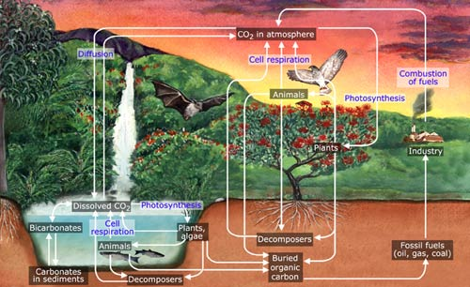
3 自然界稳定碳同位素分布特征

Slide 82
大气圈
海洋上空大气CO₂很少受到其它来源的CO₂的影响，其δ¹³C值变化范围很窄，平均δ¹³C=-7.0‰。沙漠和山区大气的CO₂的δ¹³C值接近-7.0‰，而在森林、草地、耕地等植被发育的地方，由于受到生物腐烂放出的CO₂的影响，其δ¹³C值有所降低。
土壤CO₂的δ¹³C值变化范围较大，约-30‰～-10‰，Pearson和Hanshan（1970）认为它只要取决于有机物的分解和植物根的呼吸作用。

Slide 83
水圈
(1) 海水
海水中溶解无机碳的δ¹³C ：表层海水的δ¹³C值变化较大，最表层水的δ¹³C值最大，向下随深度加大而减少，直至深1km处，这里δ¹³C值最小；1 km以下的深部海水，出现了δ¹³C值随深度增大而缓慢增长的趋势，但增长的幅度很小。
大气CO₂和海水溶解无机碳之间发生了同位素交换反应；海洋底部细菌还原作用使碳同位素发生了分馏（例如生成CH₄）。前者作用的结果，常常导致海水无机碳中富含¹³C，越靠近海水表层，交换程度越高，¹³C含量也越高。
海水中溶解的有机碳的碳同位素：组成比较稳定，δ¹³C的平均值为-21.8‰（Eadie等，1978）。

Slide 84
(2) 湖泊水
湖泊水中溶解碳主要有两种来源：一是通过河流或沿湖岸边以剥蚀的方式把大量的大陆有机碳和无机碳带入湖泊中；二是通过地下水径流把周围岩石中的无机碳素注入湖泊中。所以，湖泊水溶解碳的同位素组成反映当地的大陆和周围岩石含碳物质的碳同位素组成的特征。
湖水和湖泊沉积物内生物（主要是细菌作用）活动产生 的CO₂的影响；
与大气CO₂的同位素交换反应的影响。

Slide 85
(3) 地下水
地下水碳同位素组成受地下水本身的形成作用、迁移和赋存环境的影响。地下水中碳的主要来源有：① 大气CO₂的溶解 (-7‰) 。② 土壤CO₂和现代生物碳的溶解(-25‰)。③陆相石灰岩的溶解(0±1‰)。

Slide 86
岩石圈
(1) 近代大陆沉积
近代陆相沉积物中有机质的δ¹³C值变换范围由-10‰到-38‰。土壤腐殖质中的δ¹³C值与区域的植物类型有关。湖泊沉积物的δ¹³C值变化范围很大（-8‰～-38‰），这种情况与陆地和水生植物相类似。对少数河流沉积物研究表明，其δ¹³C值的变化与湖泊一致。
(2) 近代海相沉积
对部分海相沉积物的碳同位素研究表明，它的δ¹³C值变化范围很窄（-10‰～-30‰），其中90‰以上的样品的δ¹³C＝-20‰～-27‰。

Slide 87
(3) 岩石和矿物
古老沉积物和变质沉积物，以及前寒武纪岩石中剩余碳的δ¹³C值与近代沉积基本一致。烃的δ¹³C值的变化范围是-20‰～-24.7‰，与泥炭相似（δ¹³C＝-25‰左右），这说明烃化作用过程没有明显的碳同位素分馏。
大多数石油的δ¹³C＝-21‰～-32‰，石油的δ¹³C值与近代海相沉积相相比较，向轻同位素方向移动3‰。而与烃相比较，石油的δ¹³C值（平均值为-27‰～-30‰）低于烃（-23‰～-26‰）。火成岩中分散碳的δ¹³C值一般为-20‰至-27‰。火成碳酸盐的δ¹³C值变化范围较大，但平均值比较接近，约为-5.1‰，金刚石为高温高压矿物，其δ¹³C值为-3.2‰～-6.9‰，平均值为-5.8‰。
碳酸盐岩石的碳同位素组成与其沉积环境有密切关系，海相石灰岩的¹³C＝+2.44‰～-3.33‰，平均值为0±1‰；白云岩的δ¹³C＝+2.65‰～-2.29‰，平均值为+0.82‰；大理岩的δ¹³C＝+3.06‰~+0.63‰，平均值为+1.26‰。淡水相石灰岩的δ¹³C＝+9.82‰～-14.10‰，平均值为-2.28‰。世界各地淡水相石灰岩比海相石灰岩富含轻同位素¹²C。

Slide 88
生物圈
对于地球上的植物来说，δ¹³C值的大小取决于光合循环类型，目前已知有三种：C3循环，C4循环和CAM循环。
已知陆生植物的平均δ¹³C＝-25‰。C3植物的平均δ¹³C＝-27‰。C4植物的平均δ¹³C＝-12‰。CAM植物的δ¹³C值变化范围较大，平均δ¹³C＝-17‰。
植物中¹³C含量还与植物的种属、生长环境（如温度）、所处的纬度以及植物本身的部位有关。

Slide 89
什么叫C₃植物？
光合作用时CO₂中的C直接转移到C₃里的植物，叫做C₃植物。
例如：小麦、水稻、大麦、大豆、马铃薯、菜豆和菠菜等温带植物。
什么叫C₄植物？
光合作用时CO₂中的C首先转移到C₄里，然后再转移到C₃中的植物，叫做C₄植物。
例如：玉米、甘蔗、高粱等热带植物。

Slide 90
C₃途径
2C₃
NADP⁺
CO₂
NADPH
酶
C₅
ATP
ADP+Pi
（CH₂O
Calvin循环
最初产物是3—磷酸甘油酸（PGA）

Slide 91
C₄途径
叶肉细胞
中的叶绿体
维管束鞘细胞
中的叶绿体
草酰乙酸
CO₂
C₄
C₄
CO₂
2C₃
酶
NADPH
C₃(PEP)
多种酶
参加催化
NADP⁺
C₅
ATP
C₃
ADP+Pi
（丙酮酸）
ADP+Pi
ATP
（CH₂O）
C₄植物光合作用特点示意图

Slide 92
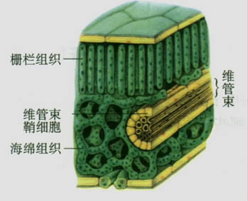
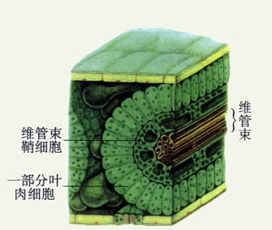
C₃植物
C₄植物

Slide 93
C₄植物中的“二氧化碳泵”
能量
能量
大气中的二氧化碳
低浓度的
二氧化碳
高浓度的二氧化碳
C₄途径
C₃途径
产物
C4植物比C3植物具有较强光合作用。

Slide 94
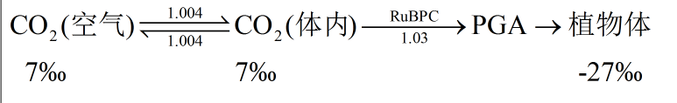
C₃植物中¹³C分馏机理
α=1.0079

Slide 95
C₄植物中¹³C分馏机理

Slide 96
循环名称 | 形成特点 | 特点 | δ¹³C(‰) | 范围
C₃循环(Calvin) | 利用rubisco酶与一个CO₂生成2个3-磷酸甘油酸，合成三碳糖。 | 分馏大 | -23～-38 | 90%植物
C₄循环(Hatch and Slack) | 用磷酸烯醇丙酮酸羟基酶(PEF)固定碳 | 分馏小 | -12～-14 | 少数：玉米、甘蔗
CAM循环 | 以crassulacean 酸代谢为特征，采用C₃和C₄两种代谢方式 | 介于C₃与C₄之间 | 介于C₃与C₄之间 | 肉质植物：仙人掌
Notes:
Rubisco双肽磷酸核酮糖加氧酶 3-磷酸甘油酸
C4是短循环，比C3途径效率高，其同化CO2的速率是C3的二倍。但是分馏小 光合作用方式不同

Slide 97
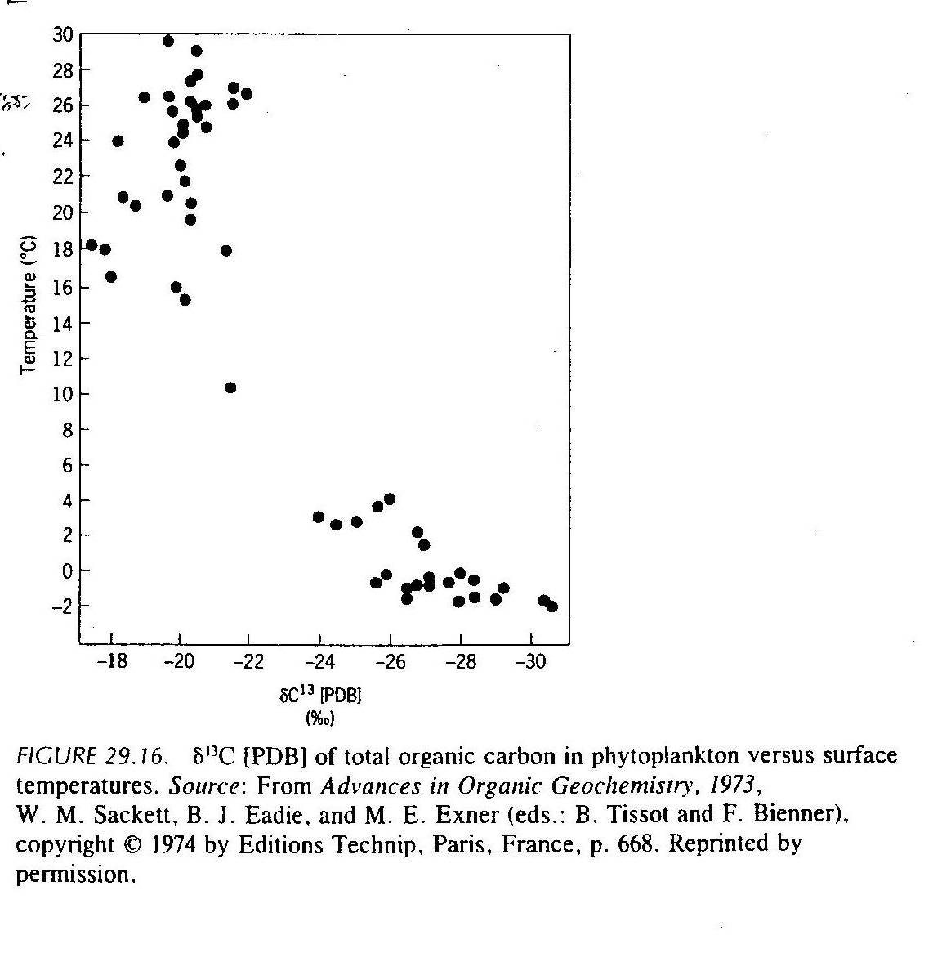
浮游植物的¹³C含量是由温度、代谢途径以及DIC池中的同位素组成共同决定的。

Slide 98
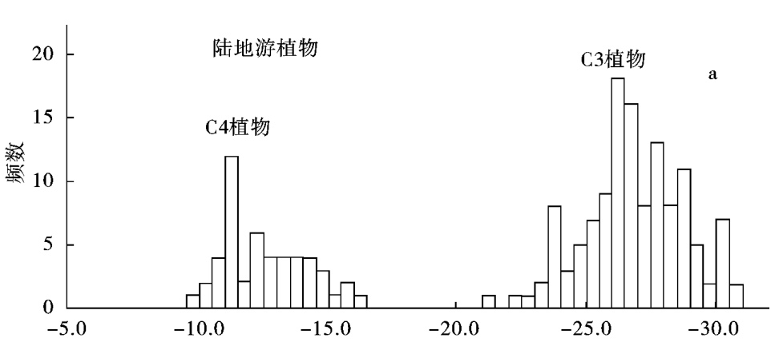
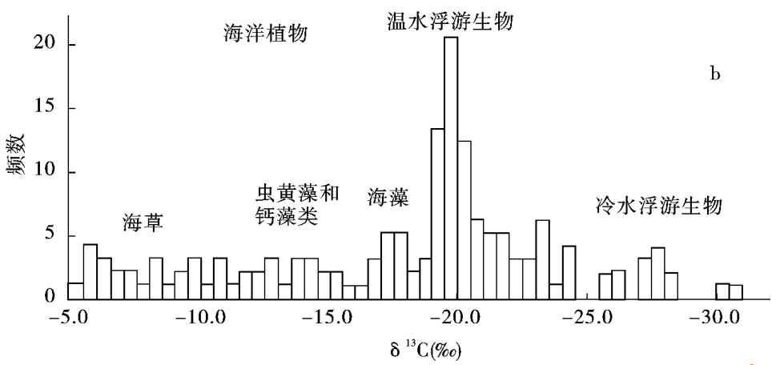

Slide 99
影响植物碳同位素组成的外部因素
（a）碳源： 陆生植物 (大气， δ¹³Cco₂=-7‰ )
海洋生物(HCO₃⁻ ,δ¹³C_{HCO3}⁻ =0 ‰ )
海洋植物较陆地植物普遍富¹³C
大陆水一般富¹²C，所以淡水植物相对于海生植物贫¹³C，特别是在细菌活动强烈、又与外界混合不好的还原性盆地中的水中，溶解的δ¹³C更负。

Slide 100
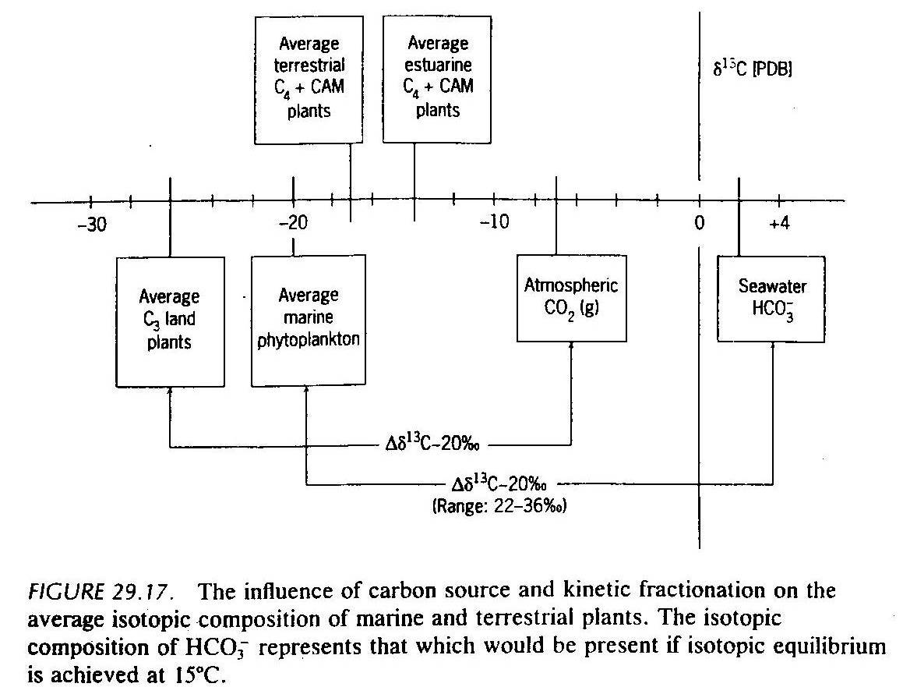
海洋浮游植物>陆生C3 C4和CAM：河口区>陆生
Notes:
海生植物比陆生植物有更高的14C值，无论

Slide 101
（b）呼吸作用
夜间，植物呼出的CO₂的δ¹³C接近植物组织（很负），与空气中CO₂混合可改变CO₂的δ¹³C。
植物种类不同，则呼吸速率不同，对周围CO₂影响程度不同。
光照时间的长短，影响光合强度、CO₂同化速率及富¹³C的产生速率。

Slide 102
（c）大气CO₂同位素组成变化
区域性变化：草原、森林比都市、工业区低
日变化（白天、晚上）、年变化（春季、秋季）
（d）温度效应：
植物生长、CO₂同化速率、无机碳酸盐体系的平衡。但影响小，不超过2‰～3‰。
Notes:
春季树叶生长，光合快，大气中13c含量高；秋季则相反

Slide 103
动物：取决于食物
通过食物链吸收C合成有机物，此过程分馏并不显著，所以动物的同位素组成与其食用物质的同位素组成相似。基于这点，可用来估测其食物的碳源。
这种方法要求所食用的所有食物种类都必须列出，且彼此能够用同位素很好的区分。

Slide 104
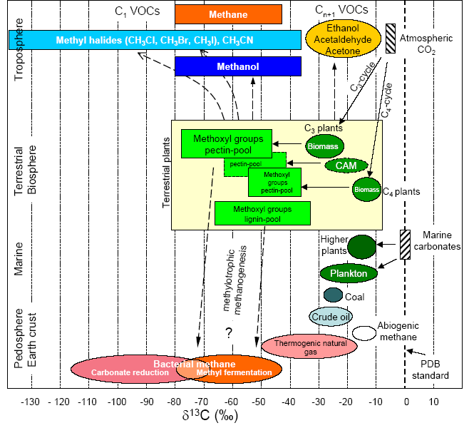

Slide 105
沉积有机物、石油、珊瑚
Sedimentary organics, Petroleum, Coral
Marine-nonmarine Organism
海相-非海相有机物
Freshwater Carbonate
淡水碳酸盐
Marine Carbonate
海相碳酸盐
Marine Carbonate
Air CO₂
大气 CO₂
Carbonatite, Diamond
火成碳酸岩, 金刚石
地球部分物质储库C同位素组成分布
光合作用及平衡反应导致沉积碳酸盐中富集¹³C，而在生物成因物质中发生¹³C的相对贫化，即轻同位素富集。

Slide 106
大气圈
（1）大气CO₂
大气中CO₂含量占0.03%，有正常的日变化、季节变化和区域性变化。
日变化：
白天，光合作用，CO₂下降，δ¹³C上升。
晚上，呼吸作用，呼出CO₂，δ¹³C下降。
Notes:
具有重要的地球化学研究意义

Slide 107
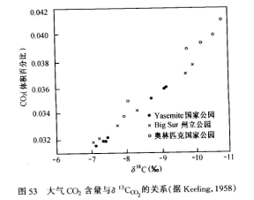
当CO₂浓度最小时，δ¹³C最高，为-7‰。

Slide 108
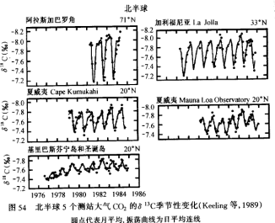
季节变化、区域性变化：生物活动的结果。

Slide 109
现象：自北向南，季节性旋回变化幅度减小。
原因：高纬度植物的生理活动有更强的季节性。
陆地主要集中于北半球，所以季节效应在南半球不明显。

Slide 110
休斯效应
现实：大气中CO₂含量升高。监测资料表明，大气中
CO₂浓度增加速率为1.5×10⁻⁶/年，同时¹³C/¹²C
比值变小。
假设：燃烧石油和煤10¹⁵g/年，则大气CO₂的¹³C减小
速率为0.02‰/年。
事实：监测结果比上述结果小的多。
原因：燃烧释放的CO₂一部分留在大气圈，另一部分
被大洋和陆地植物吸收。
Notes:
CO2含量好像为380PPM

Slide 111
（2）大气CO₂的δ¹³C记录
树木：生长层与大气保持同位素平衡，停止生长即停止与外界的同位素交换，来保持原有的同位素记录。
冰芯：保存着良好的CO₂记录。对冰芯的包体CO₂研究表明，冰期比间冰期的CO₂浓度 低，δ¹³C低约0.3‰。
有孔虫：当浮游植物有更高的生产力，浮游有孔虫壳体的δ¹³C必然偏重，而同期底栖有孔虫由于大量有机质的降解而记录轻值。
Notes:
多数树轮记录表明，由于煤和石油的燃烧，轻的碳释放进入大气，使大气中13c的含量基本呈现下降趋势。 冰期有的浮游生物的生产力更高

Slide 112
（3）甲烷
形成条件
自然源：缺氧，细菌还原；牛胃、白蚁
人工源：石油和煤的燃烧等
大气中含量
甲烷的δ¹³C平均值为-47‰，其值有季节变化、南北半球差异（生物活动）。
350年前的冰芯中提取的CH₄的δ¹³C比现在低2‰。
Notes:
表明人类对地球生物体的燃烧是现在甲烷富集13c的主要原因

Slide 113
水圈
（1）海水碳酸盐
海水中的5种状态：
CO₂ 、H₂CO₃、HCO₃⁻（主要含碳物相） 、CO₃²⁻和有机碳 。
浓度与组成受pH及温度的影响。
Notes:
HCO₃⁻是占主要地位的原子团

Slide 114
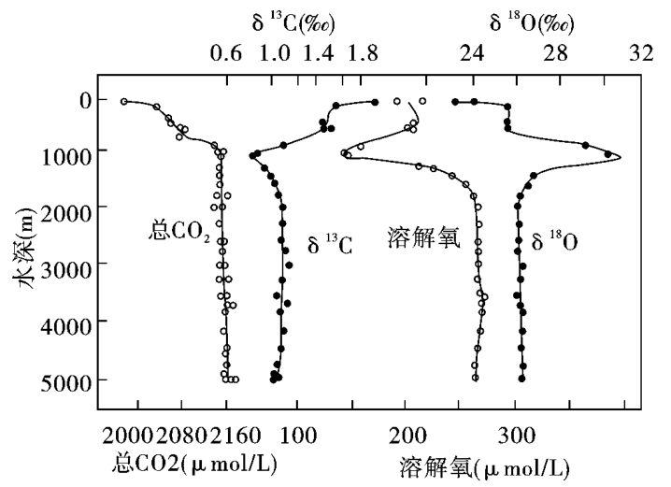
大洋区
表层δ¹³C约为+2‰。随深度增加，贫¹³C的有机物和生物碎屑不断氧化分解，导致δ¹³C减小，到达一定深度达到稳定值。

Slide 115
影响大洋表层水DIC的δ¹³C的因素：
海洋生物的光合作用、呼吸作用
与大气的平衡交换过程
有机物的有氧分解
碳酸盐的溶解
深层水二氧化碳进入表层水的速率

Slide 116
表层水中的DIC的δ¹³C是与大气CO₂同位素平衡的。
由于光合作用优先摄取¹²C，真光层中同位素平衡不易形成。
相对来说，生物钙一旦形成就很少分馏，可以用生物CaCO₃中的δ¹³C来估计DIC来源，所以可用贝壳来估算储藏处的水深。

Slide 117
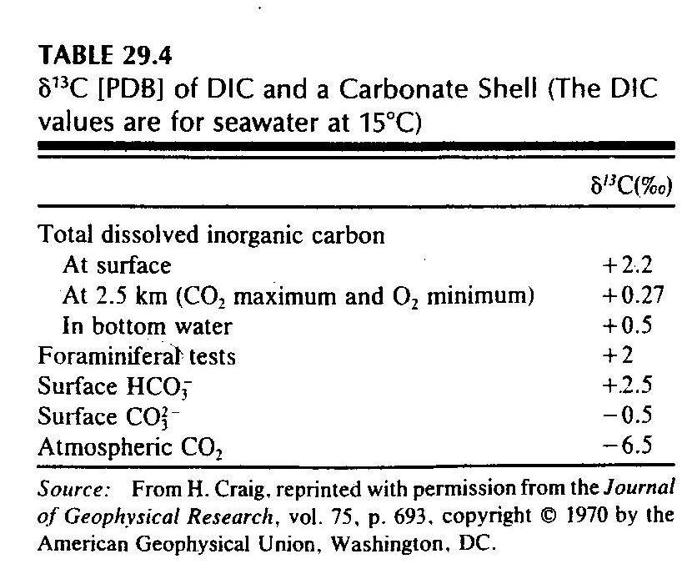
有孔虫的δ¹³C最接近表层水中HCO₃⁻中的δ¹³C值。同位素值的相似性表明所测定的这些有孔虫来自表层，它的钙源是来自表层碳酸氢根池。

Slide 118
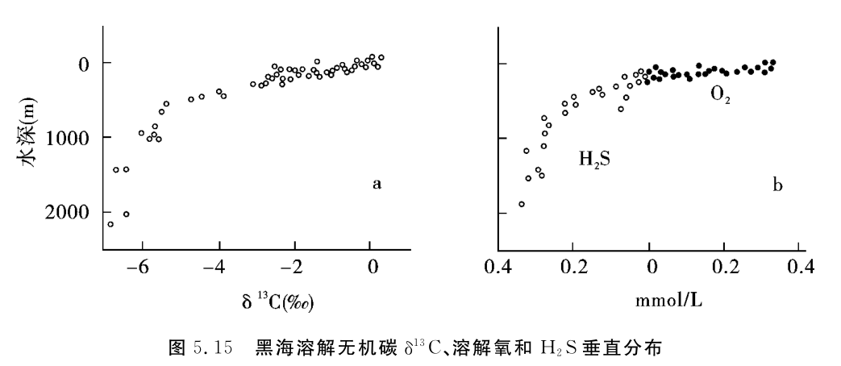
缺氧海盆

Slide 119
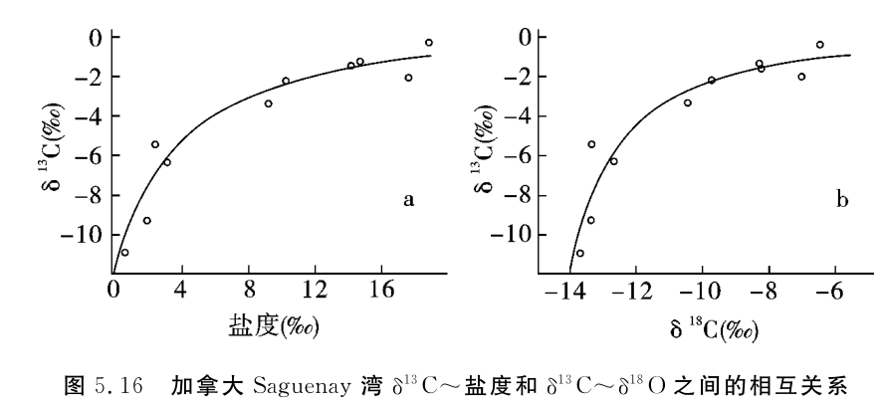
河口区

Slide 120
（2）沉积物碳酸钙（孔隙水碳酸盐）
界面处孔隙水δ¹³C与海水一致
两过程：有机物分解生成轻CO₂(沉积物中细菌的甲烷化作用，CH₄的逸出使孔隙水富集¹³C)。
CaCO₃分解生成重CO₂。
取决于两过程的相对强度。总效应是上层孔隙水的δ¹³C比上覆底层水小。

Slide 121
天然气：CH₄（主要）
海洋环境：CO₂的还原
生物成因（主要） (-110 ～ -50‰ )
(-110 ～ -50‰) 淡水环境：醋酸盐发酵
(-65 ～ -50‰)
热成因：有机质埋藏较深。先断裂¹²C-¹²C键，残留物中优先富集¹³C；随温度升高，¹²C-¹³C键断裂，使甲烷中δ¹³C升高。所以形成的甲烷比母体有一部分亏损（-50‰ ～ -20‰）
Notes:
也包括较高级的碳氢化合物（乙烷丙烷丁烷），CO2 H2S N2 和稀有气体 两种反应途径形成 河口和陆架区 湖泊和沼泽 有机物的热裂解也可形成天然气

Slide 122
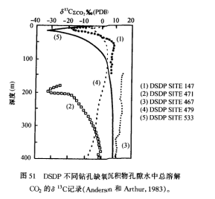
沉积物/水界面以下几十厘米内，δ¹³C表现出陡峭的梯度。

Slide 123
海洋碳稳定同位素研究示例
(1) 研究长江口中POM的来源和运输（蔡德陵）
理论依据：陆源有机碳和海洋有机碳的δ¹³C值不同，前者（ -24～-34 ‰）低，后者（ -6～-19 ‰）高。是区分有机物来源的良好标志。
取样：长江口不同站位，两航次分别在径流量和生产力高的夏季（1980.6）和低的冬季（1981.11）进行。

Slide 124
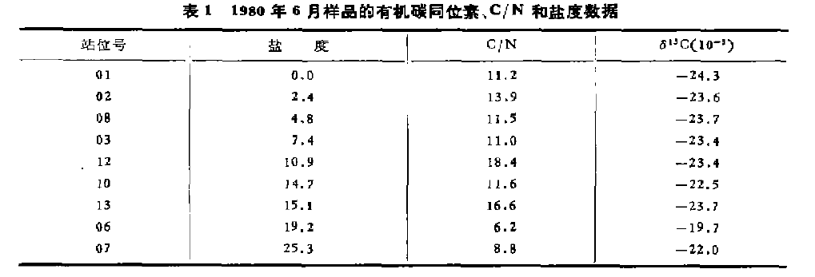
长江口：洪水期POM的δ¹³C为-23.4～-19.7‰，在两碳库值之间，河口区是河流有机碳和海洋有机碳混合的结果。

Slide 125
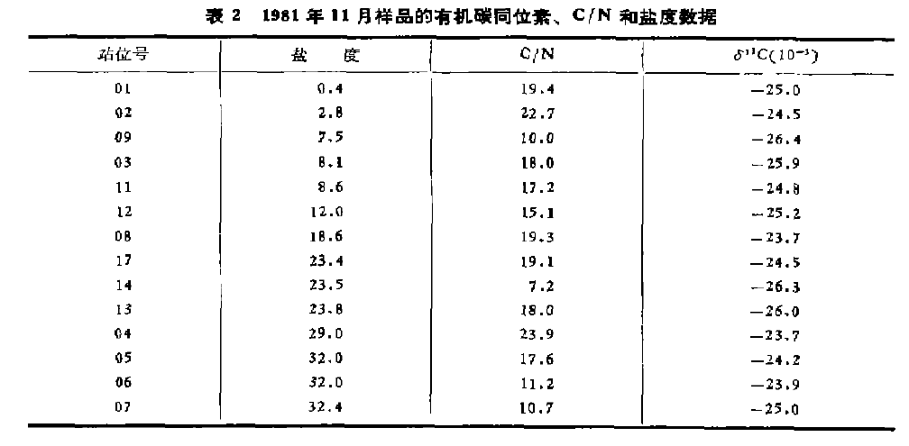
长江口：枯水期，δ¹³C为-26.4～-23.7‰，表明陆源有机碳占优势。

Slide 126
（2）有孔虫δ¹³C在古海洋学中应用
有孔虫 CaCO₃的δ¹³C与海水溶解碳酸盐的δ¹³C相关，可用来研究：
底栖有孔虫δ¹³C 反映森林植被面积。
指示冰期－间冰期过渡时期大量冰融水的注入。
底栖与浮游有孔虫δ¹³C 的差值反映的古生产力
底栖有孔虫碳同位素示踪深层水演化。

Slide 127
(3)单体分子碳同位素在古海洋学中的应用
单体化合物的碳同位素是将色谱分离与稳定同位素比值测定结合在一起的方法，在探索有机物质来源、古环境信息等方面有着有机质整体的δ¹³C_{org}和传统生物标志物不可替代的优点。突出表现为：
不同生物有机体合成相同的生物标志物常常具有不同的碳同位素分馏，因而单体碳同位素值有来源方面的特异性；
只要该化合物碳骨架能完整保存，单体生物标志化合物δ¹³C_{org}组成不像总有机质δ¹³C_{org}那样会受降解作用影响。

Slide 128
稳定碳同位素在地球化学方面的应用简介
推算地下水热水的基础温度
应用稳定碳同位素校正地下水¹⁴C年龄
判断地下水中HCO₃、CO₂的来源和碳酸盐岩石的沉积环境
应用树轮的碳同位素研究全球气候变化
应用碳同位素进行地质分层，研究地质界线
应用沉积物等介质的碳同位素研究气候变化
在天然气成藏，迁移、运移等方面的应用
在生态领域的应用

Slide 129
推算地下热水的基础温度
根据同位素交换平衡反应的分馏系数与温度的关系，可以计算深部热储的温度。根据 Botting（1969）计算，在地下热水中CO₂－CH₄系统的碳同位素分馏，在100～400℃温度段，分馏系数与温度的关系为：

Slide 130
应用稳定碳同位素校正地下水¹⁴C年龄
（ Pearson，1964）
A_{样}：水样中¹⁴C放射性强度

Slide 131
判断地下水中HCO₃⁻、CO₂的来源和碳酸盐岩石的沉积环境
大气CO₂与水中游离HCO₃⁻、CO₂之间的碳同位素不断地进行交换，构成CO₂(大气)－HCO₃⁻（溶液）－CO₃²⁻（碳酸盐）平衡系统。已知在正常条件下，大气CO₂的δ¹³C值为-7‰；土壤CO₂和现代生物的δ¹³C值为-25‰左右；海相石灰岩的δ¹³C值接近于0‰；淡水相石灰岩的δ¹³C值为负且变化范围较大等。可以根据样品的δ¹³C值，大致判断其成因。
例如，若地下水的HCO₃⁻只来自大气，据同位素平衡分馏（20℃）计算，其δ¹³C值为+2‰左右；如果地下水中的HCO₃⁻是由腐植酸溶解海相石灰岩生成的HCO₃⁻，其δ¹³C值则为-13‰左右。

Slide 132
实际上，地下水中HCO₃⁻的成因比较复杂，其δ¹³C值往往是多解的。
据统计，世界各地淡水相石灰岩比海水相石灰岩富含轻同位素¹²C，这种明显差异可作为沉积环境的标志。

Slide 133

应用树轮的碳同位素研究全球气候变化
1928－1999年北京地区白皮松纤维素稳定碳同位素与温度变化趋势

Slide 134

图 1928－1999年北京地区白皮松纤维素稳定碳同位素与降雨量变化趋势

Slide 135

土壤呼吸及其碳稳定同位素对环境变化的敏感性
雨季草地系统与林地系统土壤呼吸及其碳稳定同位素的日动态变化

Slide 136

土壤碳酸盐的δ¹³C值：土壤盐碱化的一个动态监测指标
植物对土壤碳酸盐δ¹³C值的影响
在CO₂(气)-H₂CO₃(液)-HCO₃⁻-CO₃²⁻碳同位素平衡分馏体系中，通过同位素的平衡分馏机制，改变了土壤碳酸盐的δ¹³C值，而不同于一般无机沉积岩或碳酸岩中的δ¹³C值。土壤中碳酸盐的碳同位素组成与原地植物之间存在一定的联系，可以反映地表植被生长状况及其生物量。

Slide 137

盐碱化与土壤碳酸盐δ¹³C值变化的关系
在土壤盐碱化的这一个动态过程中，使得土壤中含有¹²C的二氧化碳减少以及盐分的增加，从而引起了土壤碳酸盐碳同位素分馏的变化，土壤中碳酸盐积累了¹³C，使得碳酸盐的δ¹³C值增加，并向着正方向移动。
土壤盐碱化越严重，则土壤碳酸盐的δ¹³C值就越偏大。进而可以把土壤碳酸盐的δ¹³C值与土壤的盐碱化进行量化，准确地反映土壤盐碱化的变化过程。

Slide 138
碳同位素在天然气成藏，迁移、转化中的应用
天然气是一种以轻烃为主的混合物，它不像组成比较复杂的石油，本身富含丰富的大分子指纹化石，能够指示源岩的特征及成熟度情况，其组成简单，故许多重要的成因信息，如天然气及其潜在源岩的性质和热成熟度、运移路径、混源气以及气藏的运聚和散失史等，难以单纯依靠组分获得。因此，根据稳定同位素特征来判识天然气的特征就成了一项重要的研究内容。
在天然气的生成过程中，以及后期的运移（扩散）过程中都不同程度的存在着碳同位素的分馏作用。

Slide 139
天然气中碳同位素组成是判识其母质类型和演化程度的最有效方法之一。
研究结果表明，在相同演化阶段内，煤成气比油型气富集重 C 同位素；天然气组分同位素组成随气源岩成熟度的增加而变重。
因此，天然气母质的类型是影响天然气碳同位素组成的首要因素，反过来我们可以根据天然气的碳同位素组成来判断天然气的母质类型。

Slide 140


依据天然气碳同位素中¹³C的组成与划分标准，一般可将天然气划分为煤型气、裂解气、油型气与生物气四种类型，这对于探讨不同地区天然气的成因以及影响因素，探索成气规律以及在不同地区天然气勘探的目标选择都有着现实意义。

Slide 142
应用碳、氮稳定性同位素探讨淡水湖泊的食物网结构和营养级关系
应用碳、氮稳定性同位素技术可作为有效手段来探讨：食物网结构、营养级关系、初级生产者和消费者的季节和空间变化、食性转变、鱼类寄生虫和宿主间的特殊营养级关系以及外来种入侵的生态学效应等一系列生态学问题。
东湖主要生物类群(浮游植物、浮游动物、底栖动物和浮游生物食性鱼类)δ¹³C相似，说明浮游植物是东湖食物网消费者主要食物来源。

Slide 143
岩溶洞穴系统稳定碳同位素演化的地球化学过程及其环境意义
稳定碳同位素作为环境替代指标己经在不同的载体上得到了广泛运用，例如树轮、泥炭、碳酸盐岩等。目前岩溶学者也逐渐开始运用洞穴次生化学沉积物中的稳定碳同位素探讨古气候环境的变迁史，例如植被的更替、大气CO₂的浓度变化等。
大气甲醛稳定碳同位素分析方法及应用研究
利用气相色谱/燃烧/同位素比值质谱(GC/C/IRMS)技术，根据单体化合物稳定碳同位素方法研究大气甲醛来源问题。结果表明不同来源的甲醛同位素组成具有显著差异，可以为大气甲醛的来源分析提供非常有效的信息。

Slide 144
利用单体碳同位素分析技术进行野外场地地下水有机污染物源解析研究
案例一：利用CSIA-C(单体有机碳同位素)分析技术进行有机污染物的源解析-以四氯乙烯(PCE)为例

Slide 145
研究区位于加拿大安大略湖境内，区内分布着典型的沙质含水层；
该研究区含水层中分布着多个PCE（四氯乙烯）污染羽；
污染羽与推测的污染源距离很近；
问题：地下水中的PCE来源？
方法：利用“同位素指纹特征”（即，碳同位素特征值）
第一个剖面中，PCE污染羽具有明显三类不同的δ¹³C值（A、B、C）；
通过图中污染羽的中心及辐射宽度，可进一步判别该地下水中PCE污染的三类的污染源；
低浓度区的PCE亏损重同位素，而具有偏负的δ¹³C值。

Slide 146
第二个剖面中，PCE污染羽中有两类δ¹³C特征值明显不同的值（A、C）；
与第一个剖面相比，沿着地下水流向，PCE较富集重同位素，推测为微生物降解作用造成的富集效应。

Slide 147
为进一步明确有机污染物源：
同时分析测定潜在污染物的同位素组成特征；
利用相关统计理论进行有效的特征辨识；
结合含水层微生物群构调查及相关降解分馏机制的研究，解释同位素组成特征变化的原因（异常值）。
存在问题：
污染源未知时如何判别？

Slide 148



碳同位素在气候变化领域的应用
概念：全球深海、高纬地区和陆地温度在古新世-始新世界线附近(约55 Ma)极短的时间间隔内升高4~8℃，同时伴随着陆地和海洋植物、动物和微生物群的重大更替。这个全球极端气候事件被称为古新世-始新世最热事件(PETM)或晚古新世最热事件(LPTM)。

Slide 149
PETM事件特征：为一次全球性快速增温事件。
可能原因：由于该事件对应于大幅度的碳同位素负漂移，研究者大都将增温解释为巨量碳加入到大气圈所产生的温室效应。
碳源猜测： 针对巨量碳的来源，目前有 4 种不同的猜测。大陆坡天然气水合物的释放；火山入侵到富含有机质的海底沉积盆地中, 通过热变质作用产生 CH₄和 CO₂；气候变干导致大量陆地泥炭燃烧；构造抬升导致大陆边缘海海道关闭，进而变干，沉积物中有机质在细菌呼吸作用下放出大量 CO₂。

Slide 150
关注程度：由于 PETM 事件是由温室气体快速增加所致，在过程上与工业革命以来的大气 CO₂ 增加有可比性，加之人们担心未来的增温是否会引起海底天然气水合物的释放，因此受到有关研究者的普遍关注。
存在问题：温室气体的释放机制是什么？ 温室气体注入大气圈是阶段性的还是持续性的？ 温室气体释放总量有多大？该过程为何会停止？大气圈“多余的”碳被什么机制所消耗？等等，……都有很大的争议。产生这些争议的一个重要原因是缺乏高分辨率的地质记录， 尤其是陆相高分辨率记录。

Slide 151

迄今为止， PETM 记录主要来自海相沉积，但这些沉积的厚度只有 1~2 m 左右，有的钻孔还受到较大的扰动。而陆相沉积，目前报道的只有 4 个点，分别位于美国怀俄明州的 Bighorn 盆地、美国北达科他州的 Williston 盆地、中国的衡阳盆地、中国内蒙的二连浩特。
在 0~30 m 间，δ¹³C 值在-3.2‰附近波动。从深度 30 m 开始至 182 m，δ¹³C 值整体上有逐渐降低的趋势。在 182 m 处，δ¹³C 值在 2 cm 间隔内迅速负漂，由-3.2‰降低至-5.2‰。此后，δ¹³C值持续缓慢负偏，至 188.8 m 处又一次迅速负偏~2.5‰，达到-8.9‰，然后很快回返至-6‰。接下来，δ¹³C 值继续缓慢负偏，于 195 m 处达到最低值(-9.3‰)后又逐渐变正。至 200 m 处恢复至-6‰左右并在 200 m 以上的段落中保持在该值附近。此外，在 182 m 以下的地层中存在多次幅度较小的同位素负漂事件，其中，较为显著一次位于165~170 m之间，负漂幅度大约为2‰。

Slide 152


Slide 153
研究取得的新认识：
生物地层和同位素地层研究表明，南阳盆地玉皇顶剖面的湖相泥灰岩沉积完整地记录了PETM事件，其δ¹³C值负偏幅度达6.1‰，是迄今为止世界上分辨率最高的PETM记录。记录显示PETM 事件在 2 cm 厚的泥灰岩沉积中触发，其δ¹³C 值由-3.2‰迅速降低到-5.2‰，表明大量甲烷在极短时间内释放出来，其原因很可能同灾难性地质事件有关。全球记录对比表明，PETM 事件可以概括为三阶段模式：δ¹³C 值的快速负偏、继续缓慢负偏和逐渐回返，分别对应于甲烷的快速释放、继续缓慢释放和逐渐消耗。
接受 PETM 事件的碳同位素负漂移是由保存在大陆坡中的天然气水合物(δ13C=-60‰)释放引起这一观点，因为有机沉积物分解、陆地泥炭燃烧、构造因素的影响都应该是相对缓慢的。而记录表明，此事件的触发过程非常迅速，碳同位素负漂移在 2 cm 间隔内完成，推测该触发过程的持续时间小于 210 a。在这样短的时间内释放大量温室气体，最大可能的来源是保存在深海沉积中的天然气水合物。
这更像一次突发性的事件，可以基本否定气候变暖所触发这一机制。
同时，有多少天然气水合物被释放了呢? 又有多少碳留在大气圈中呢? 对于这一问题也进行了估算。

